Slide 1
Observatório Nacional – 29 de Abril de 2016
modelagem direta
e inversão
de campos gravitacionais em
coordenadas esféricas

Slide 2
Leonardo Uieda
Valéria C F Barbosa (orientadora)

Slide 3
introdução

Slide 4
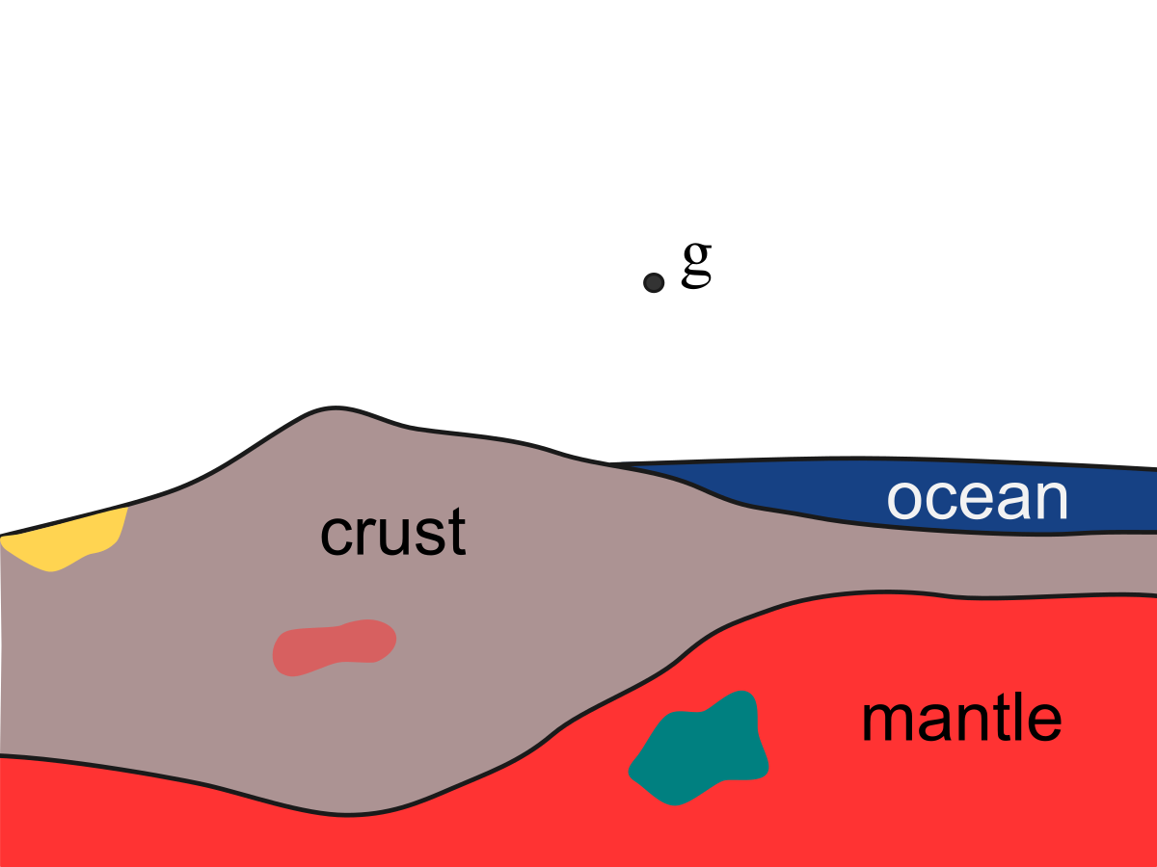

Slide 7
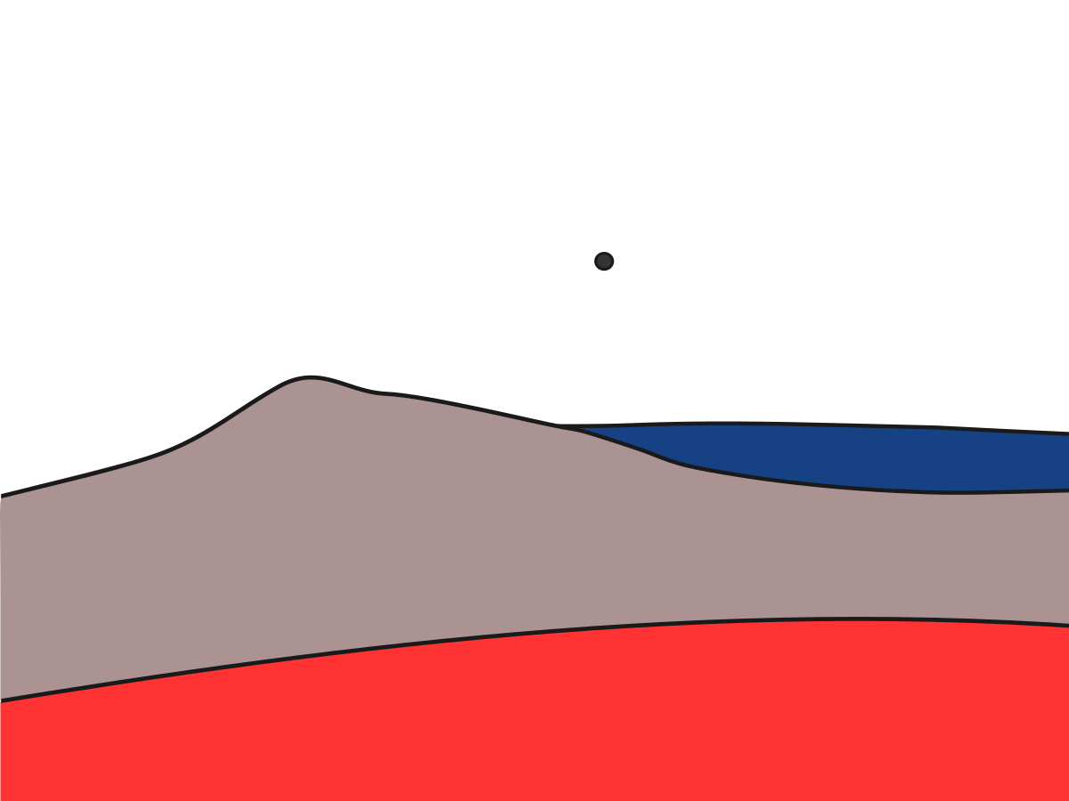
conhecido

Slide 8
batimetria
topografia
conhecido

Slide 9
batimetria
topografia
conhecido
crosta média
manto médio

Slide 11
bacias

Slide 12
bacias
intrusões

Slide 13
crosta
oceânica
bacias
intrusões

Slide 14
crosta
oceânica
bacias
intrusões
Moho

Slide 15
crosta
oceânica
bacias
heterogeneidades
intrusões
Moho

Slide 16
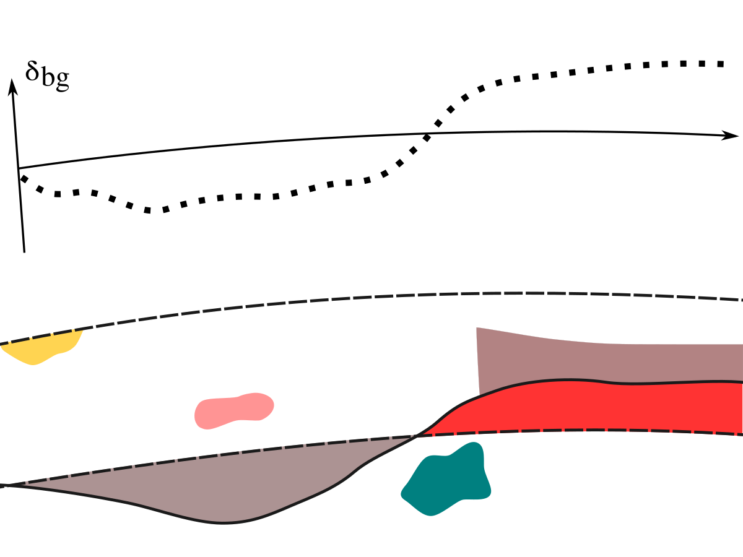

Slide 17
inferir

Slide 18
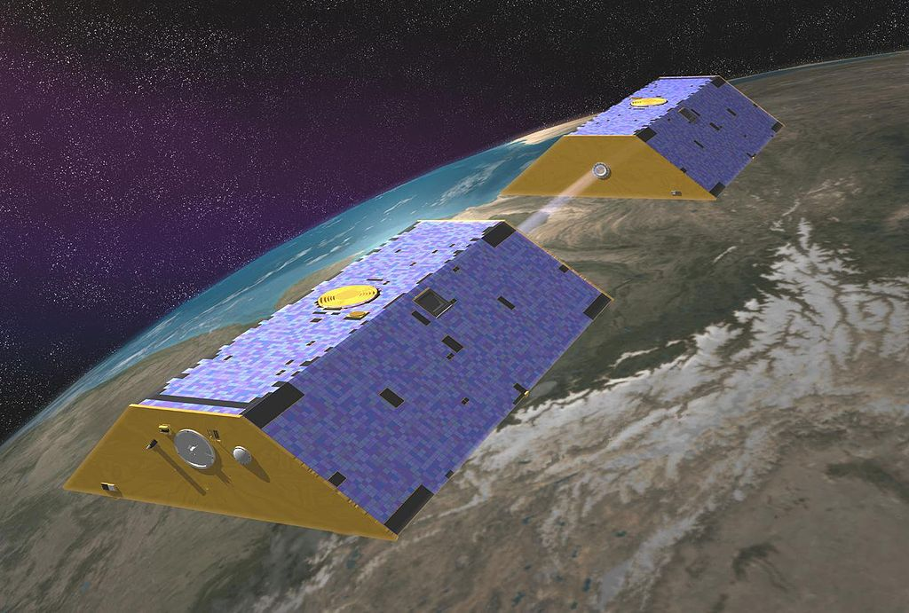
GRACE – EUA/Alemanha
2002 - 2017

Slide 19
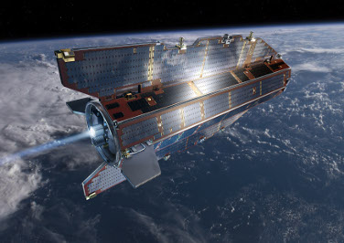
GOCE – ESA
2009 - 2013

Slide 20
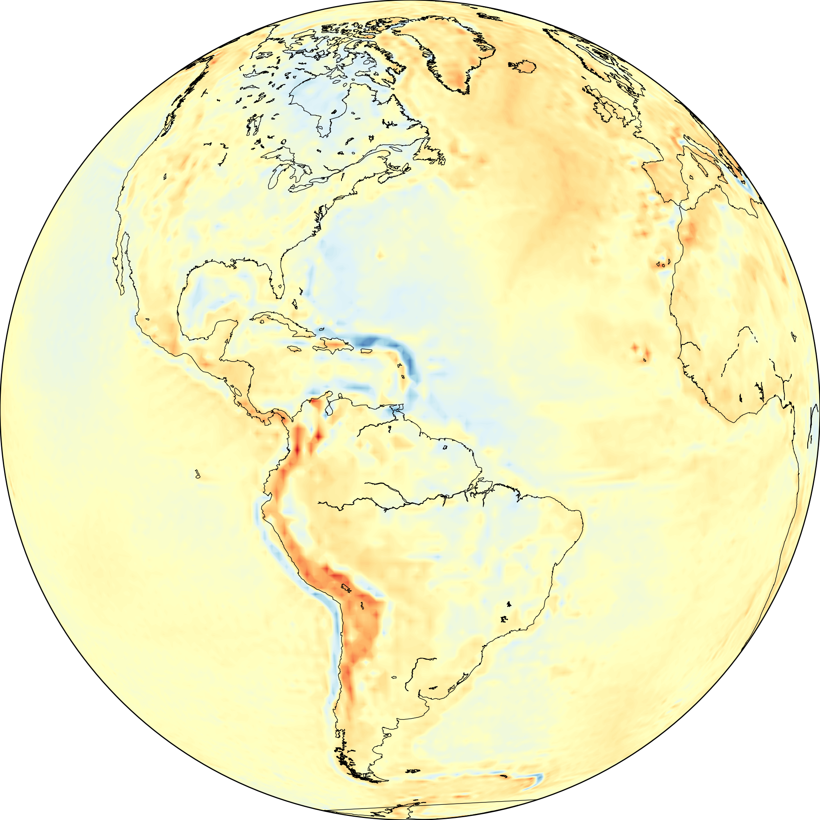
distúrbio da gravidade
(GGM05G)

Slide 21
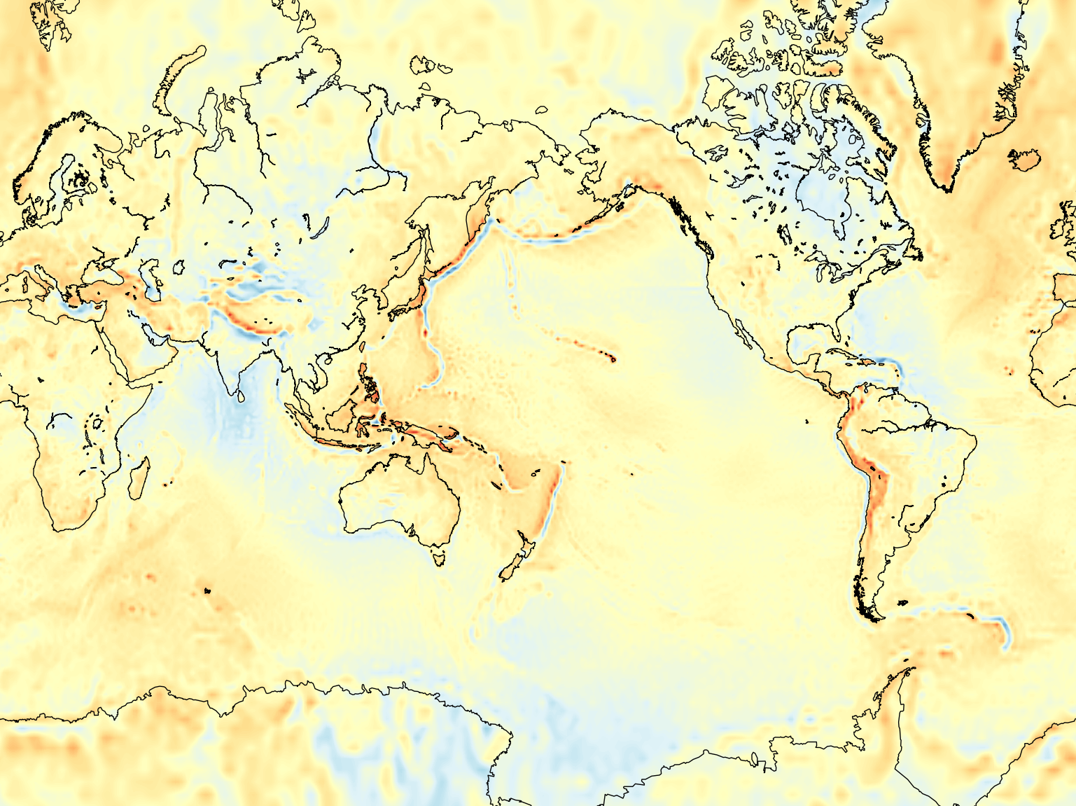

Slide 23
dados

Slide 24
dados
subsuperfície
aproximação esférica

Slide 25
problema inverso

Slide 26
problema inverso

Slide 27
problema inverso
modelagem
direta

Slide 28
problema inverso
modelagem
direta
otimização

Slide 29
problema inverso
modelagem
direta
otimização
regularização

Slide 30
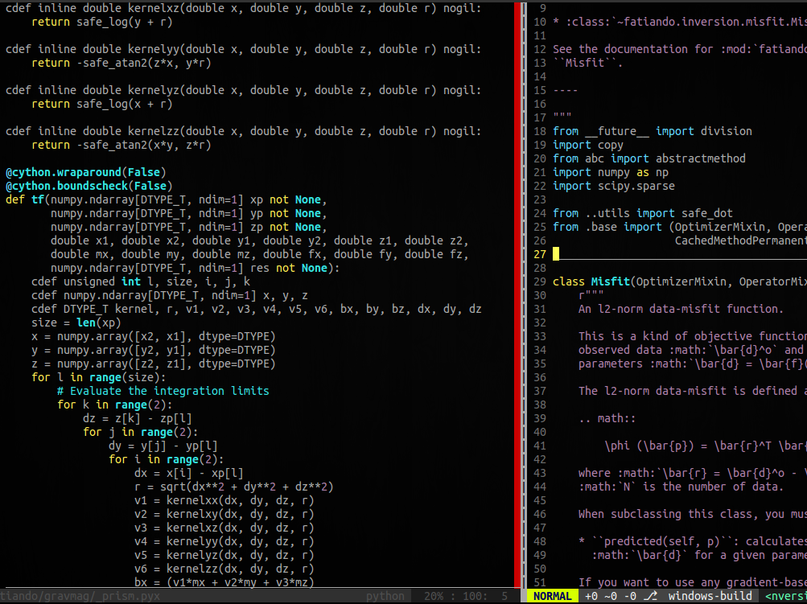
programação

Slide 31
1
2
3

Slide 32
programa A
programa B
Aplicação

Slide 33
programa B
modelagem direta
aprox. esférica
Aplicação

Slide 34
fatiando a terra
modelagem direta
otimização
regularização, etc
modelagem direta
aprox. esférica
Aplicação

Slide 35
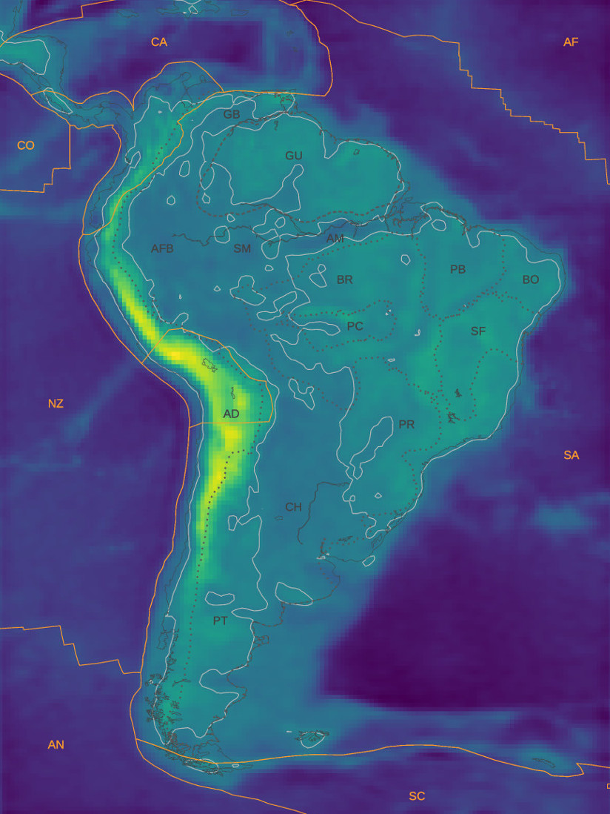
fatiando a terra
modelagem direta
otimização
regularização, etc
modelagem direta
aprox. esférica
método: inversão não-linear rápida
aplicação: Moho da América do Sul

Slide 36
Introdução
Tesseroids
Fatiando a Terra Inversão Moho
Conclusão

Slide 37
Introdução
Tesseroids
Fatiando a Terra Inversão Moho
Conclusão

Slide 38
modelagem direta em coordenadas esféricas

Slide 39
GEOPHYSICS
Geophysical Software and Algorithms
Submetido: Mar 2015
R1: Nov 2015

Slide 40
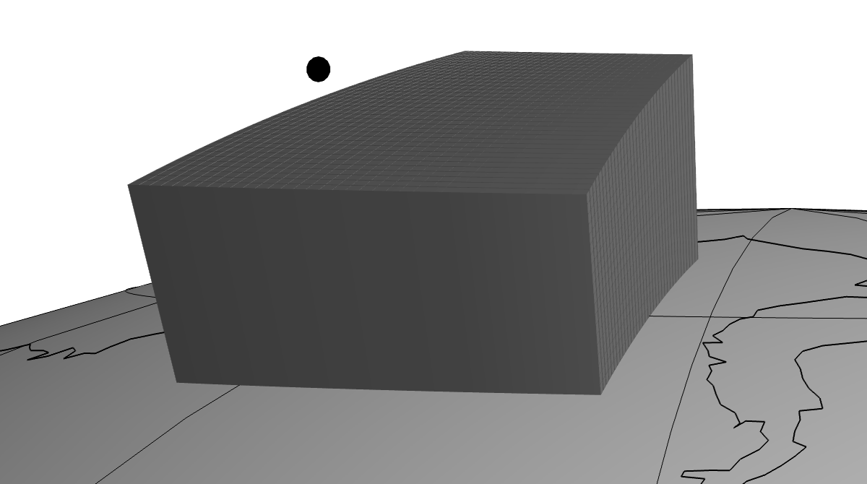
tesseroide = prisma esférico

Slide 42
cte.

Slide 43
densidade
cte.

Slide 44
densidade
kernel
cte.
(Grombein et al., 2013)

Slide 45
Quadratura
Gauss-Legendre

Slide 48
ordem

Slide 49
ordem
pesos

Slide 50
ordem
pesos
raízes de

Slide 53
massa pontual

Slide 54
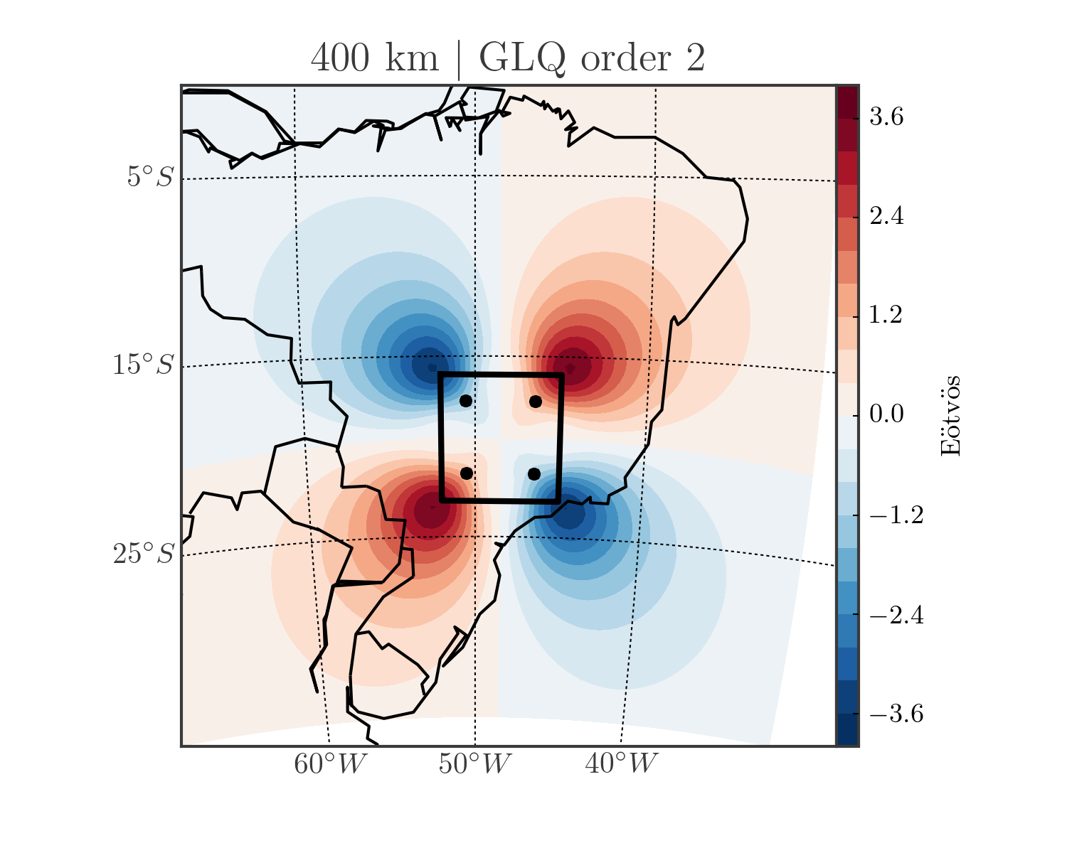

Slide 55
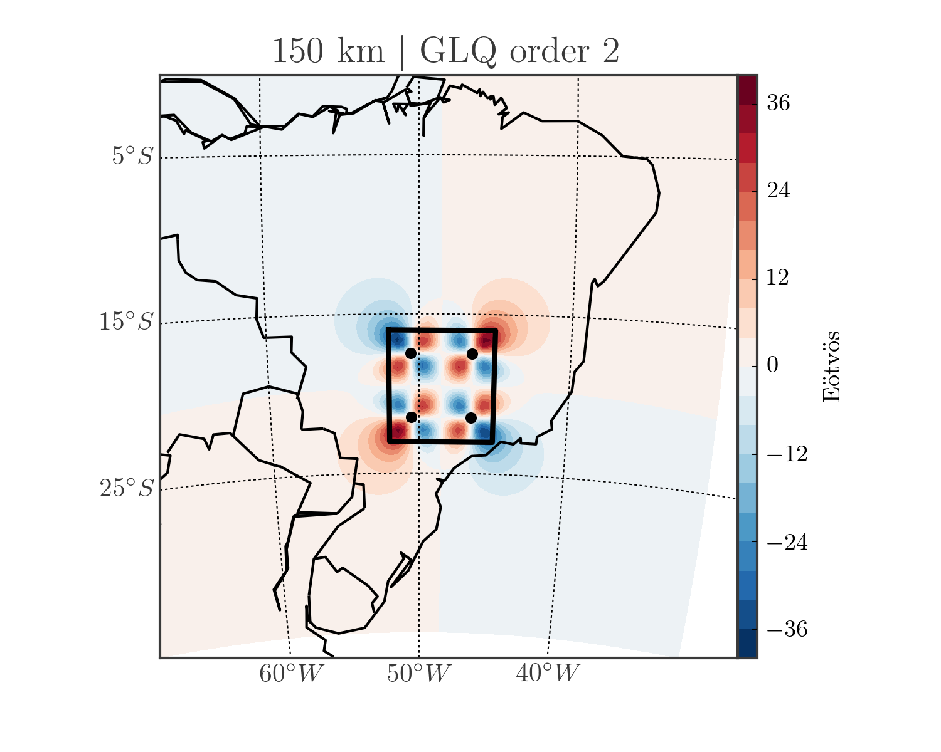

Slide 56
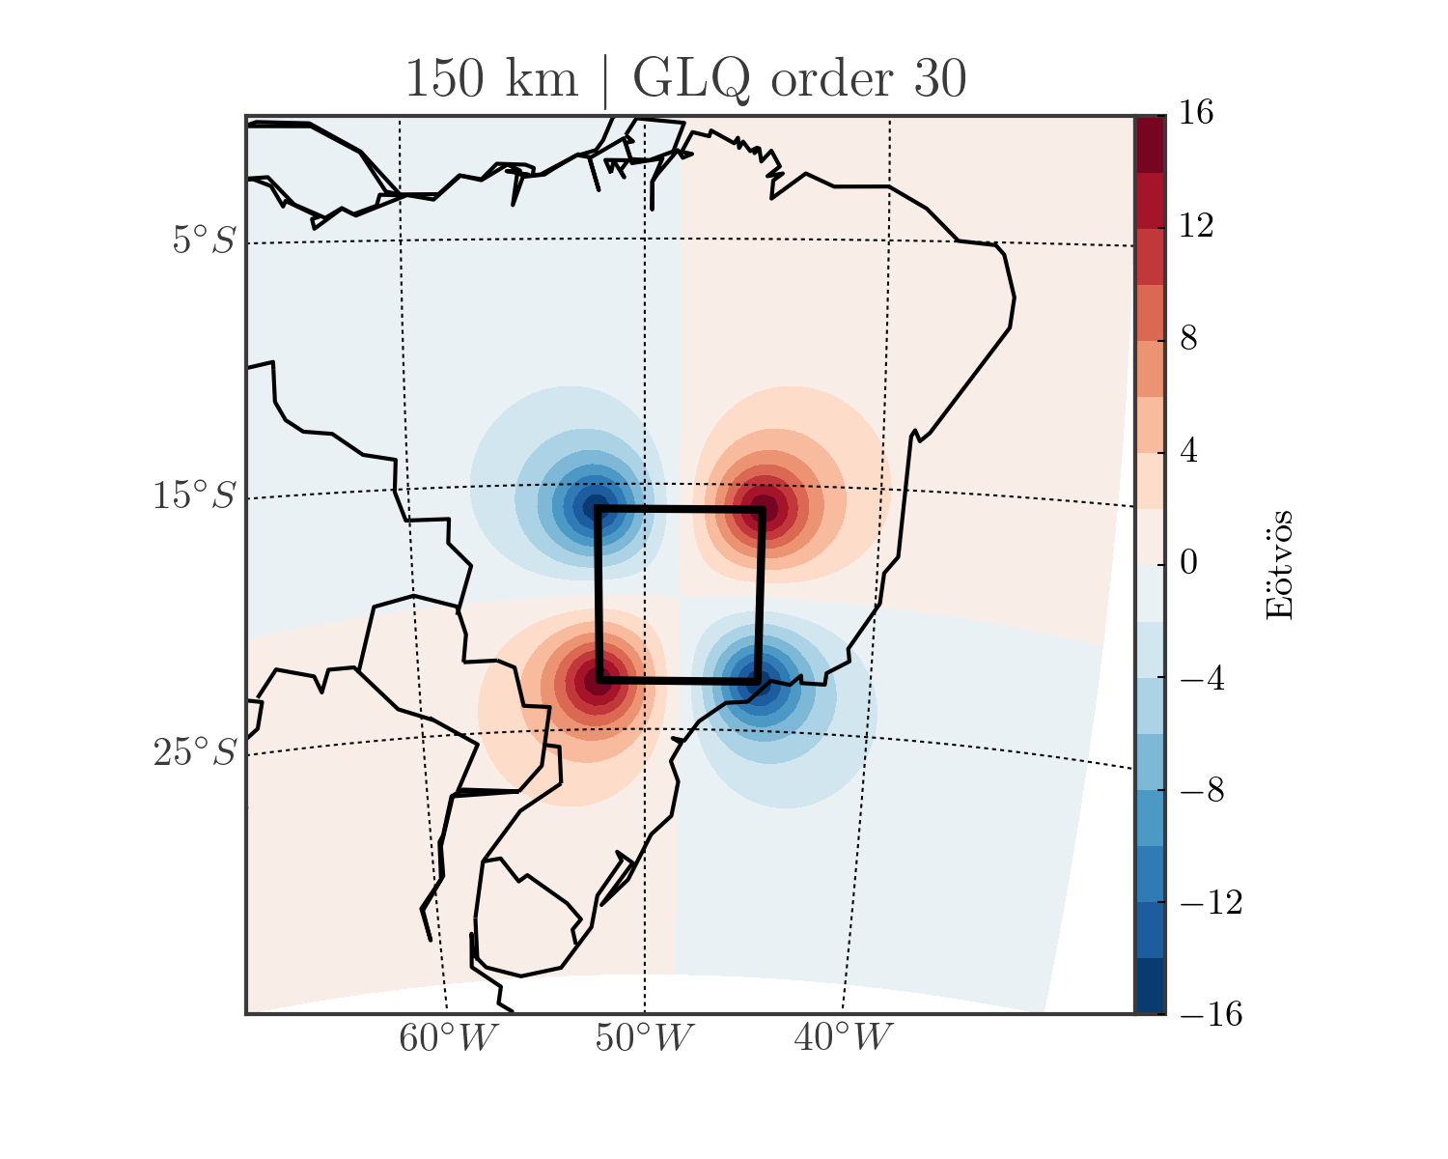

Slide 57
Ku (1977)
<
dist. até
observação
dist. entre
massas

Slide 59
+ massas

Slide 60
+ massas
+ tesseroides

Slide 61
+ massas
+ tesseroides

Slide 62
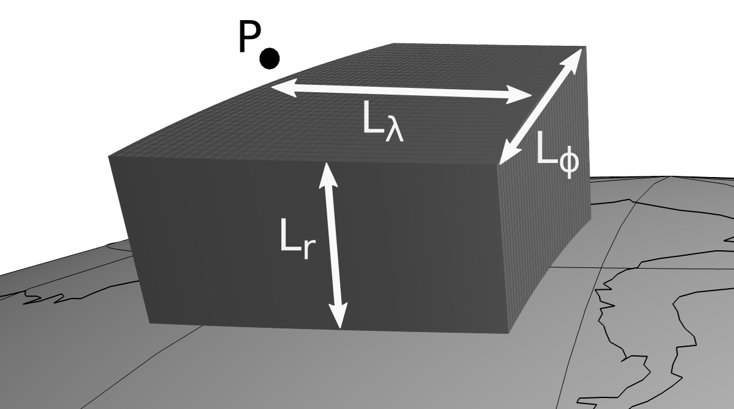

Slide 63
if d/L_{λ} < D:

Slide 64
if d/L_{λ} < D:
Divide em λ

Slide 65
if d/L_{Ф} < D:

Slide 66
if d/L_{Ф} < D:
Divide em Ф

Slide 67
if d/L_{r} < D:

Slide 68
if d/L_{r} < D:
Divide em r

Slide 71
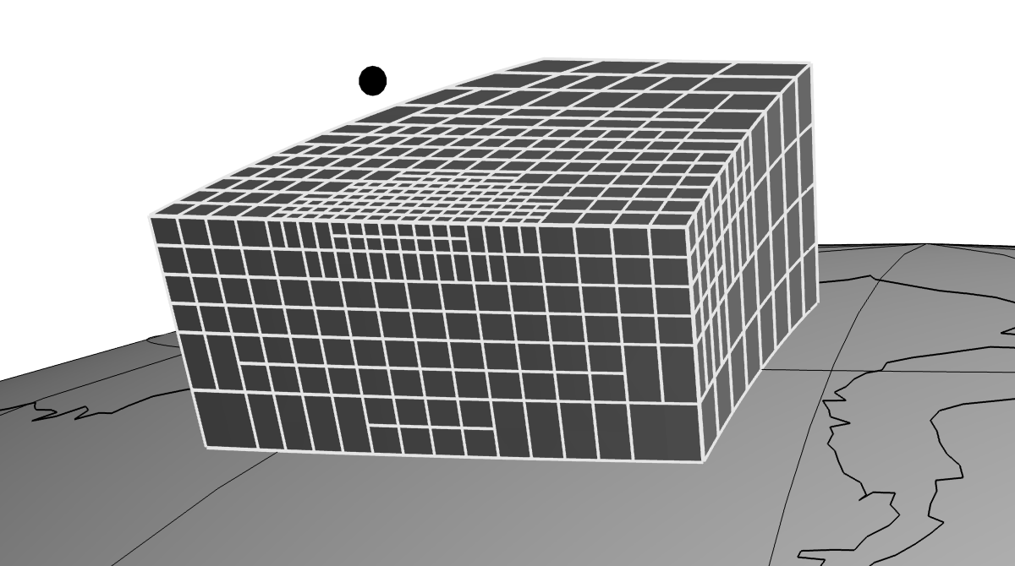

Slide 72
algoritmo

Slide 73
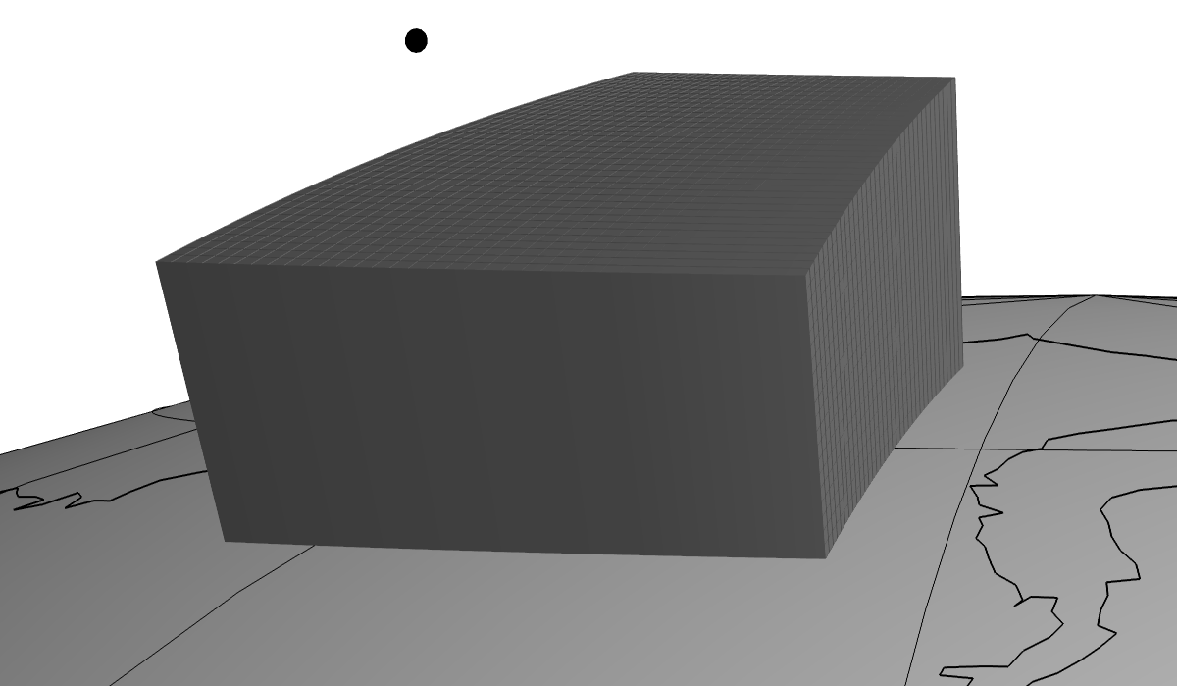

Slide 74
pilha

Slide 75
pilha
adicionar no
topo da pilha

Slide 76
pilha
“pop”

Slide 77
pilha
if d/L_{x} < D:
Divide em x

Slide 78
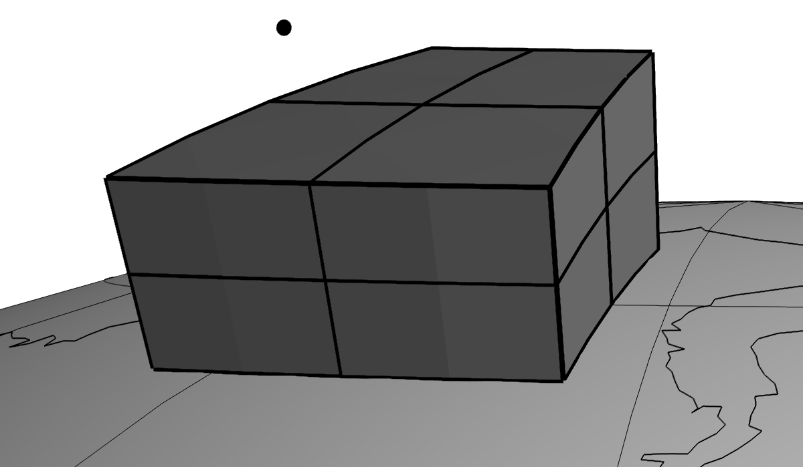
pilha
if d/L_{x} < D:
Divide em x

Slide 79
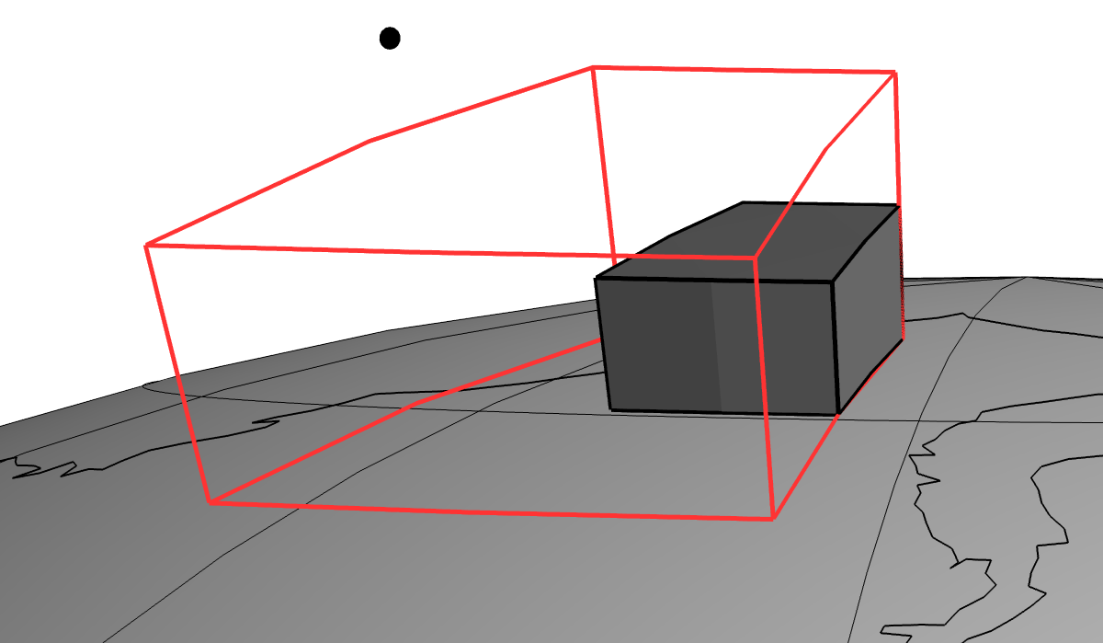
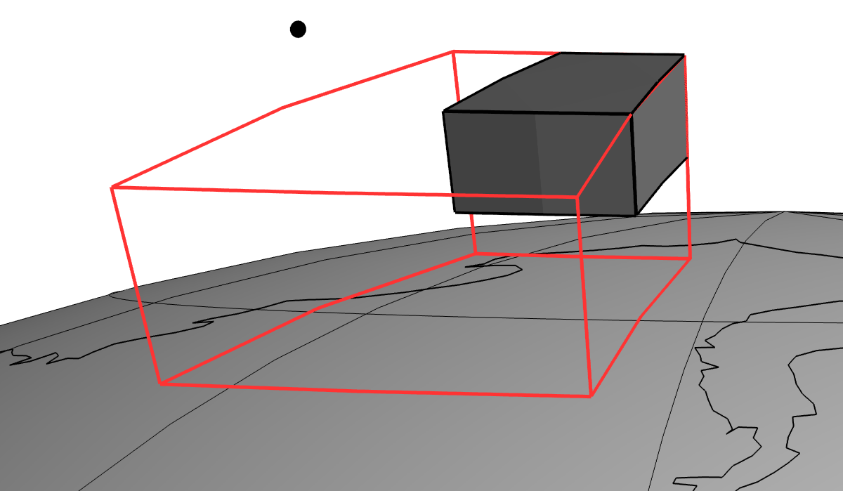
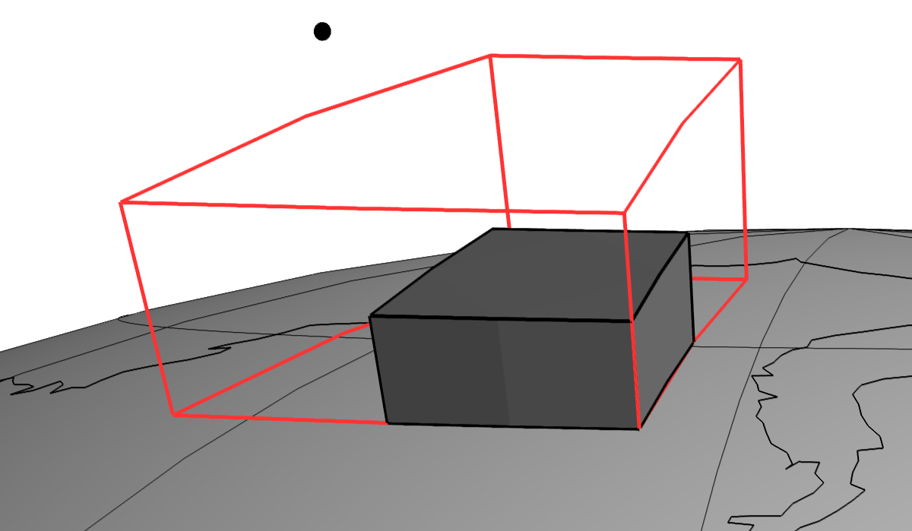
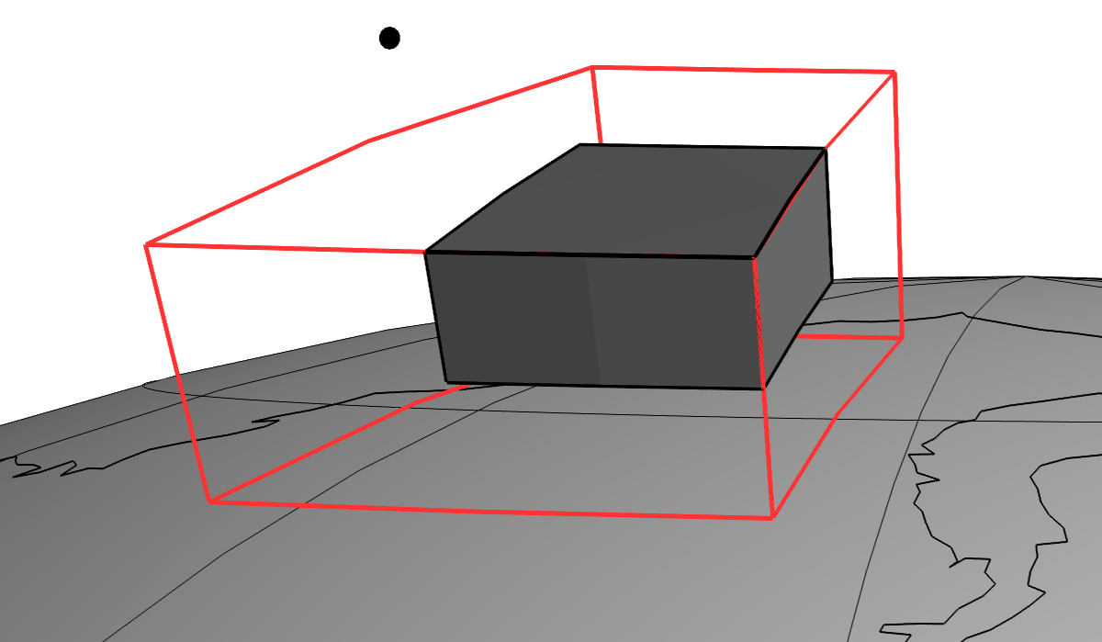
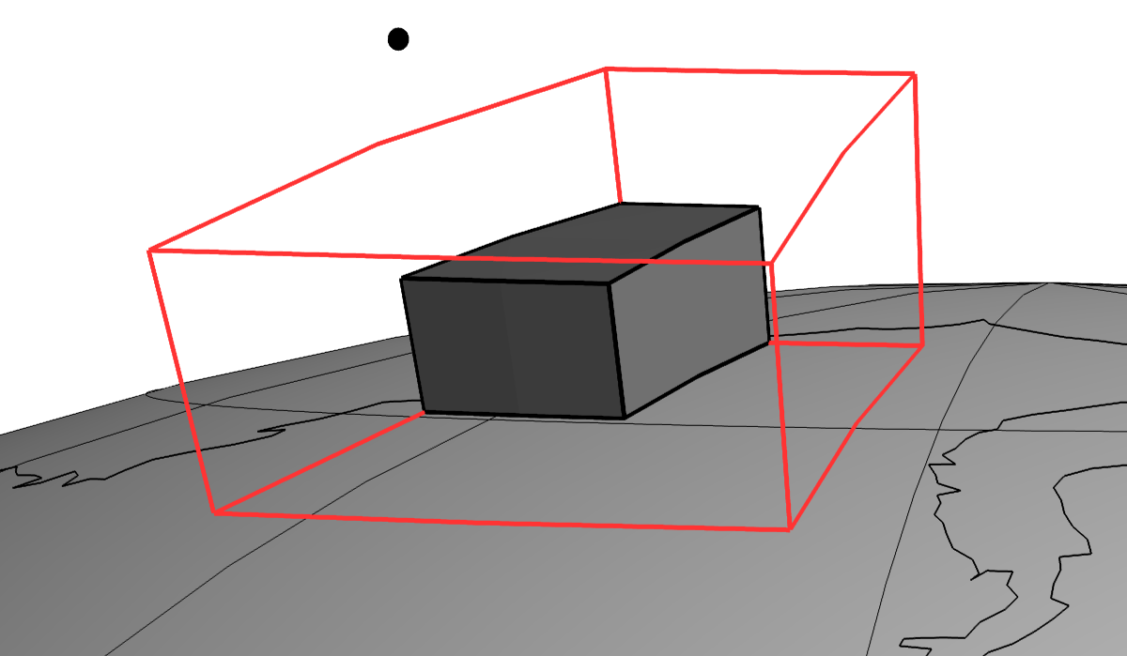
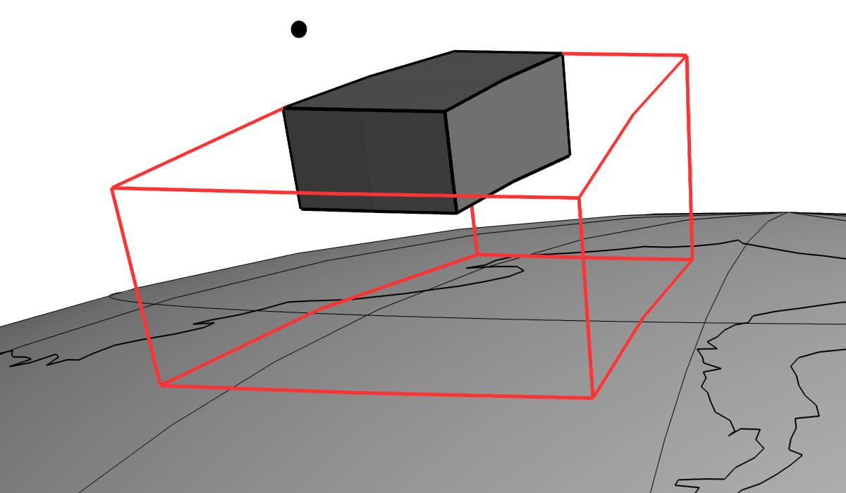
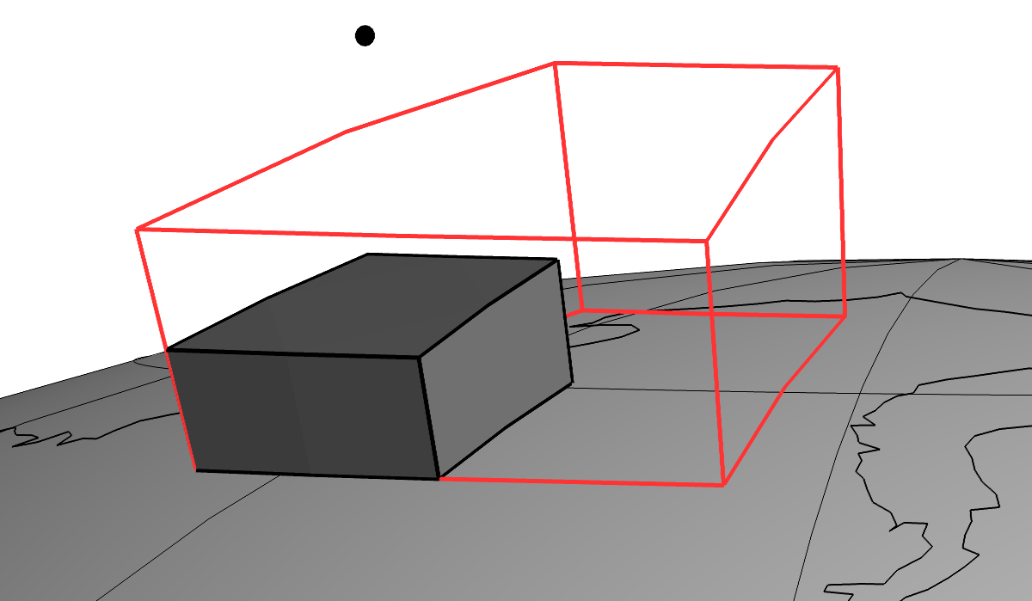
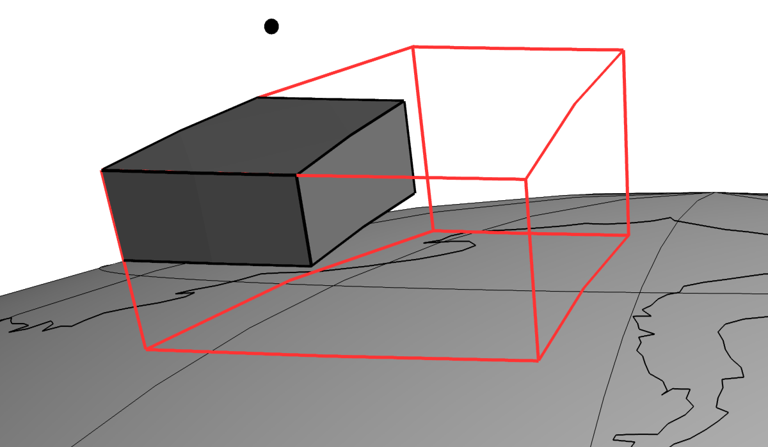
pilha

Slide 80
pilha
“pop”

Slide 81
pilha
if d/L_{x} < D:
Divide em x

Slide 82

pilha
if d/L_{x} < D:
Divide em x

Slide 83
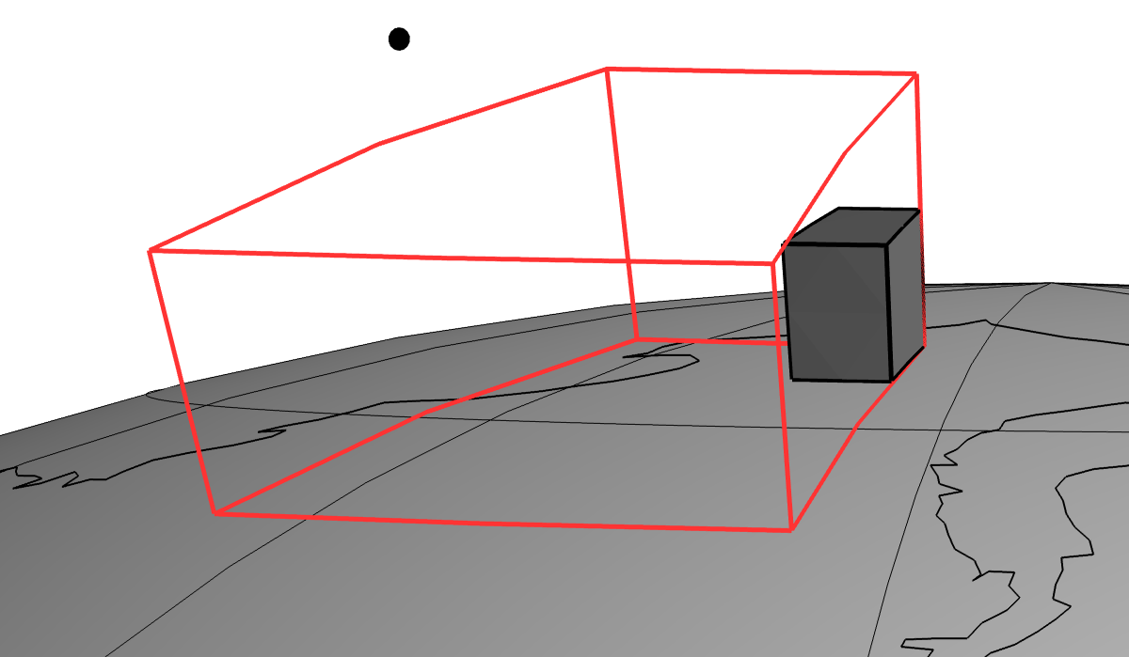
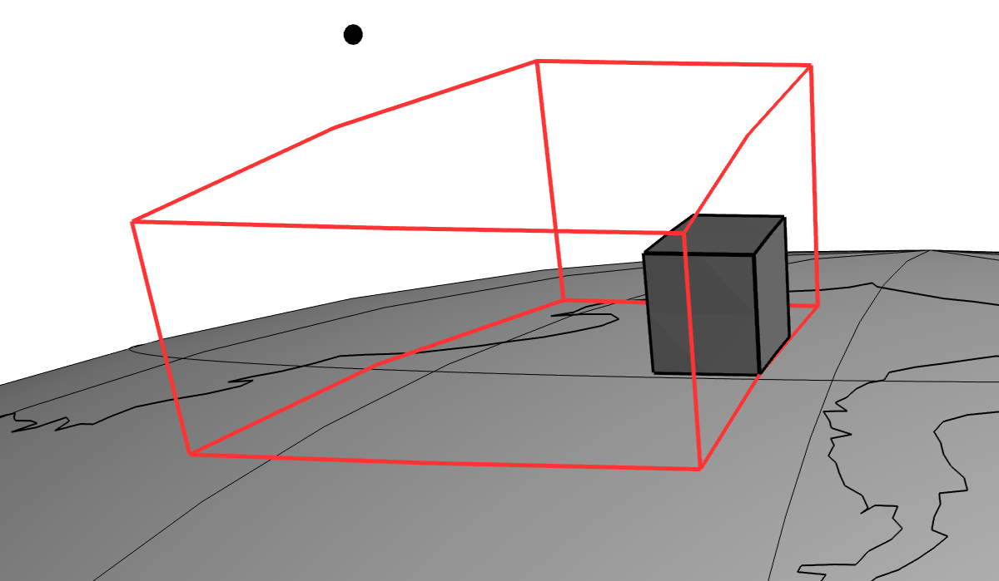
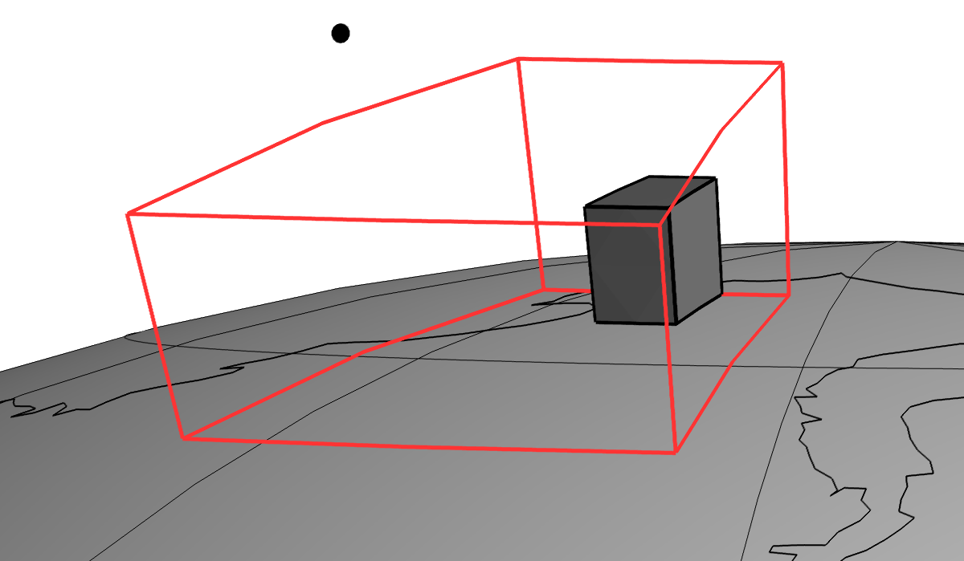
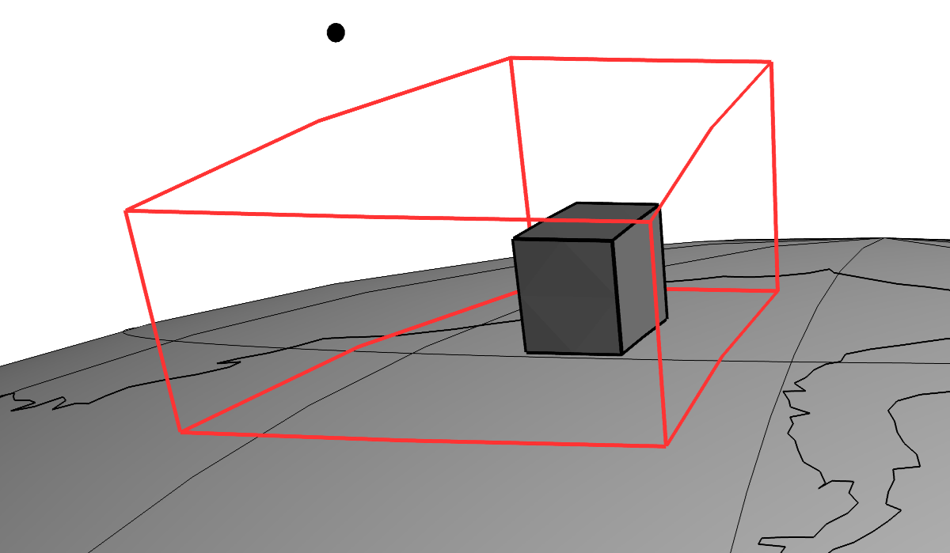
pilha

Slide 84
pilha
“pop”

Slide 85
pilha
if d/L_{x} < D:
Divide em x

Slide 86
pilha
if d/L_{x} < D:
Divide em x

Slide 87
pilha
g total += g tesseroide

Slide 88
pilha

Slide 89
pilha
“pop”

Slide 90
pilha
if d/L_{x} < D:
Divide em x

Slide 91
pilha

Slide 92
pilha
fim
g total
vazia

Slide 93
D
d/L_{x} < D

Slide 94

D=1 4 tesseroides

Slide 95
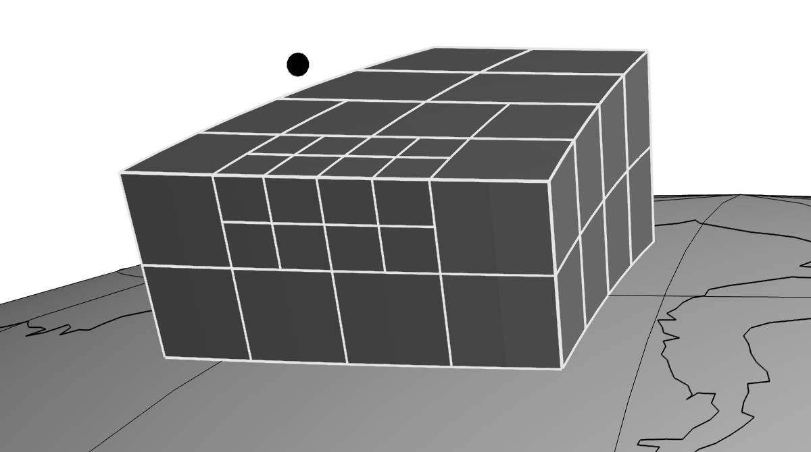
D=2 38 tesseroides

Slide 96
D=6 936 tesseroides

Slide 97
Melhor D?

Slide 98
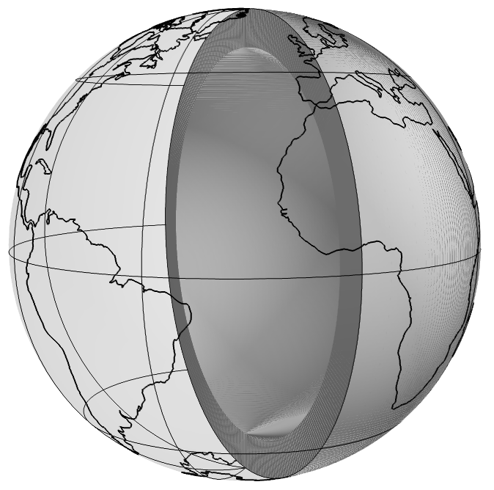

Slide 99
D x Diferença
1. pólo h=2km 1°x 1°x 1km
2. equador h=2km 1°x 1°x 1km
3. pólo h=260km 1°x 1°x 1km
4. pólo h=2km 30°x 30°x 1km

Slide 100
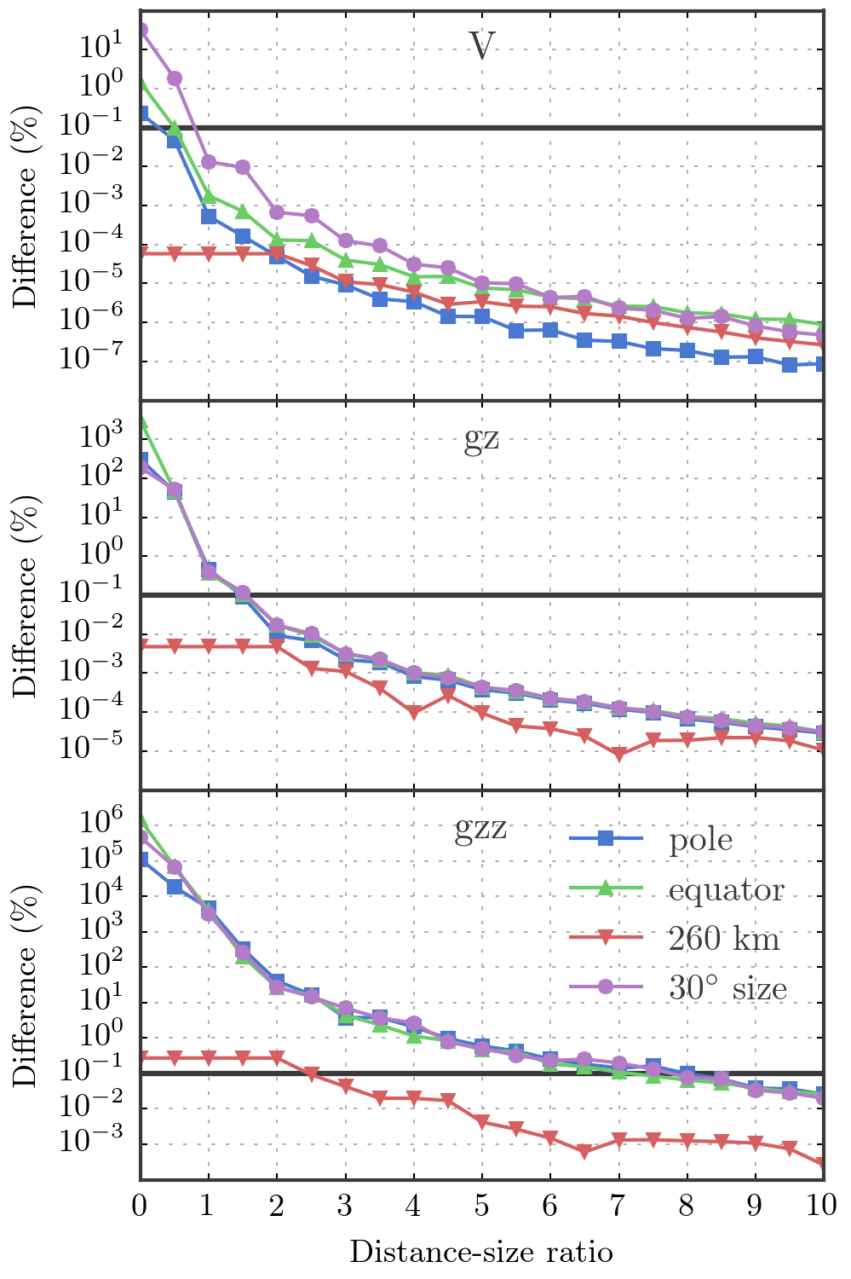

Slide 101
0.1% erro
0.1% erro
0.1% erro

Slide 102
1
D
1.5
8

Slide 103
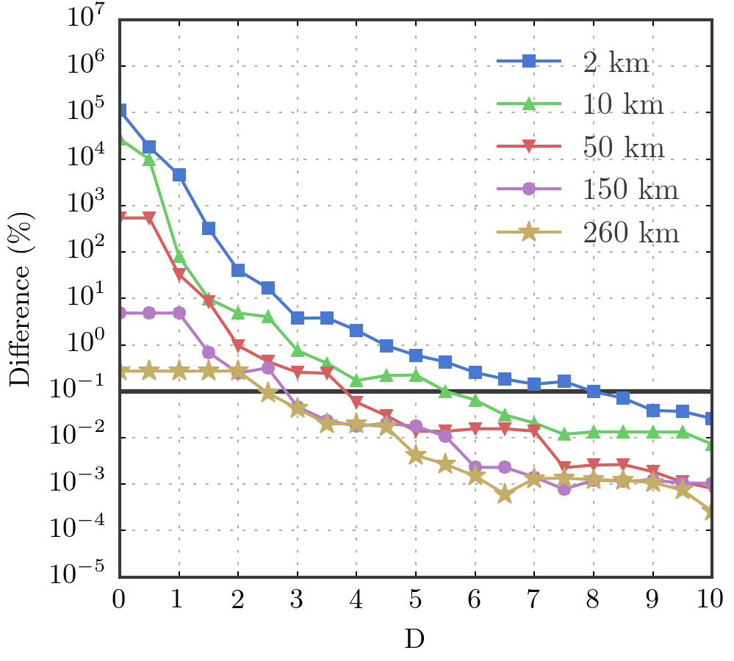
g_{zz}

Slide 104
software

Slide 105
29 programas
linguagem C
open-source: BSD license

Slide 106
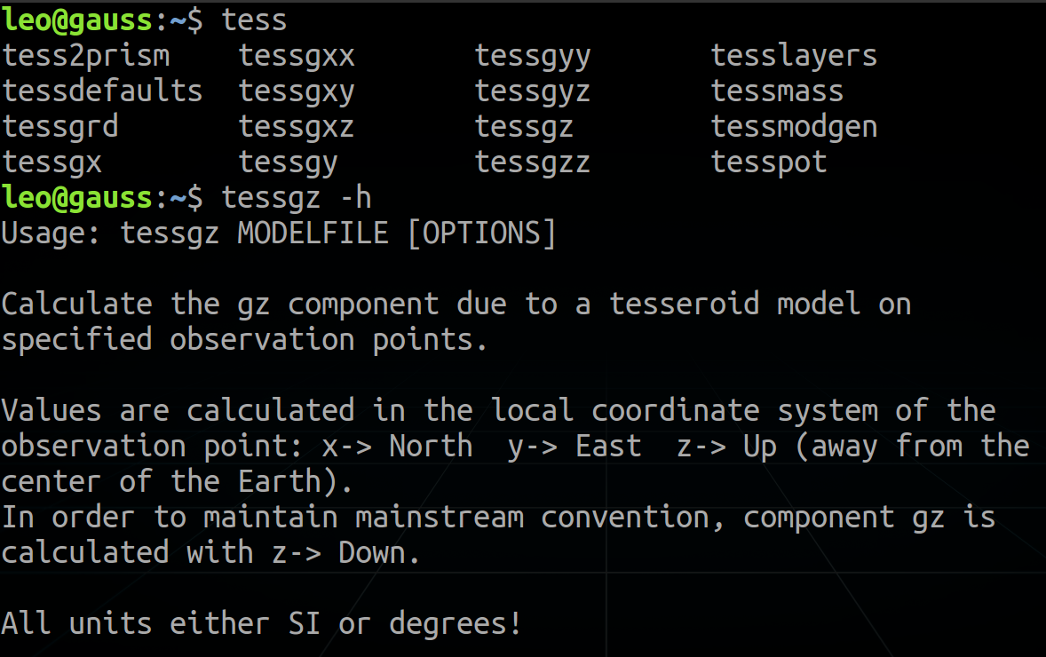
linha de comando

Slide 107
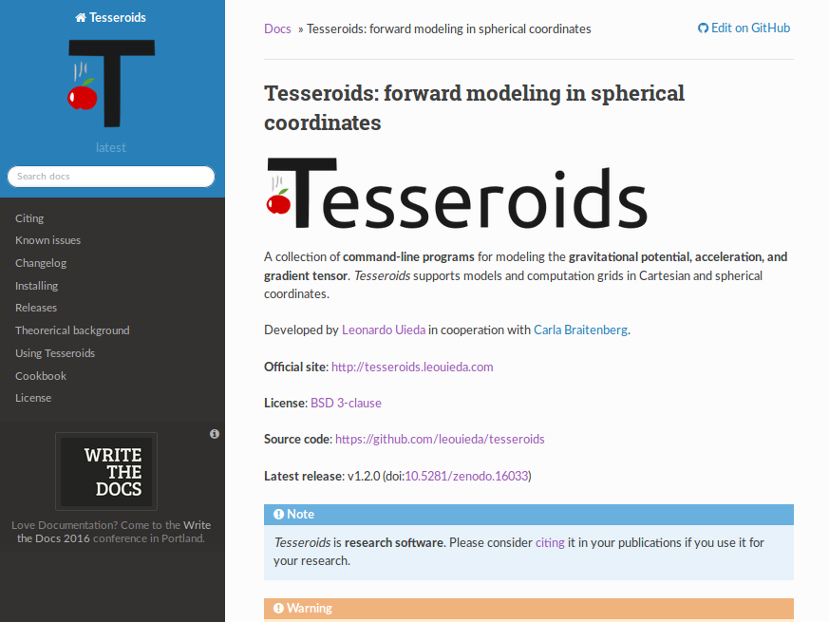
tesseroids.leouieda.com

Slide 108
34 citações
(google scholar)
tesseroids.leouieda.com

Slide 109
conclusão

Slide 110
Discretização adaptativa:
algoritmo melhor definido pilha x recursivo

Slide 111
Discretização adaptativa:
algoritmo melhor definido pilha x recursivo
Quantificação do erro:
D ótimo Ds diferentes: V, gz, gzz

Slide 112
Discretização adaptativa:
algoritmo melhor definido pilha x recursivo
Quantificação do erro:
D ótimo Ds diferentes: V, gz, gzz
Implementação:
open-source usuários desenvolvedores

Slide 113
programa B
modelagem direta
aprox. esférica
Aplicação

Slide 114
Introdução
Tesseroids
Fatiando a Terra Inversão Moho
Conclusão

Slide 115
fatiando a terra
modelagem direta e inversa para geofísica

Slide 116

SciPy 2013
“Modeling the Earth with Fatiando a Terra”

Slide 117
SciPy 2013
“Modeling the Earth with Fatiando a Terra”
v0.1

Slide 118
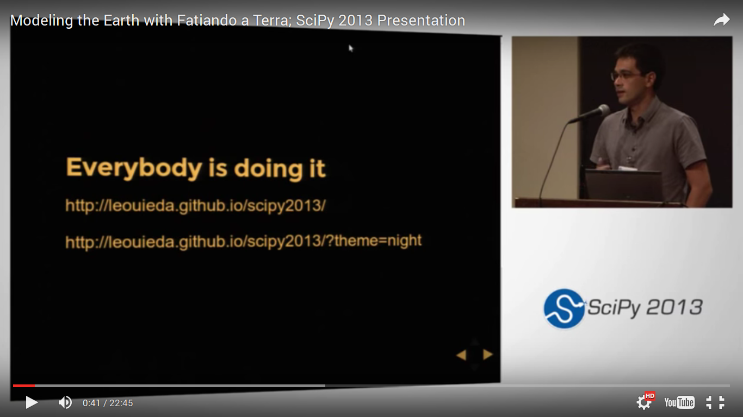
SciPy 2013
“Modeling the Earth with Fatiando a Terra”
v0.1
YouTube

Slide 119

fatiando.org

Slide 120
~950 downloads/mês
7 citações
fatiando.org

Slide 121
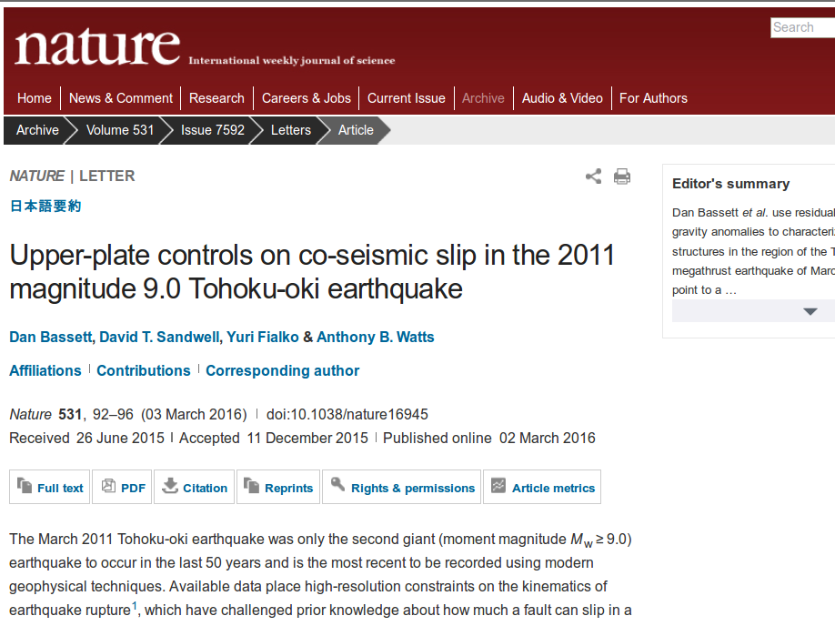

Slide 122
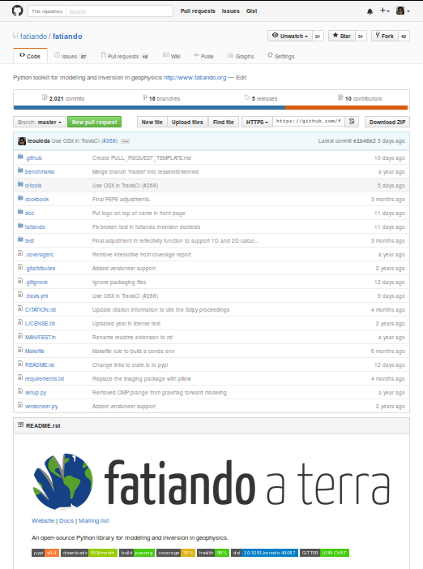

código
github.com

Slide 123
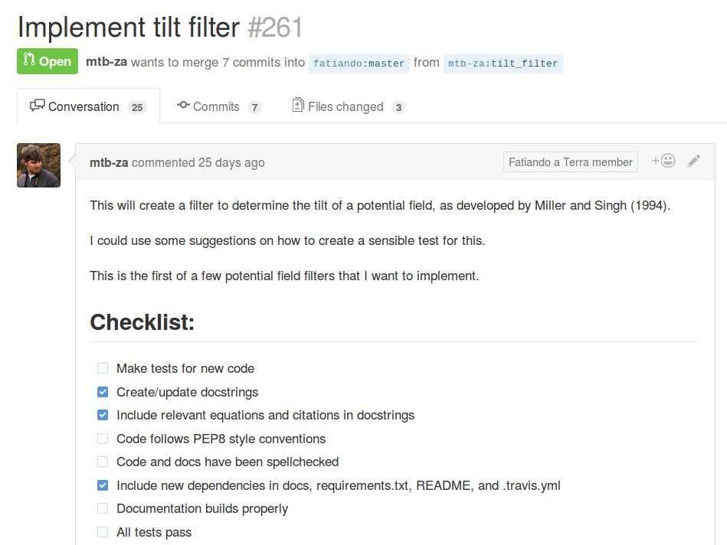

Slide 124
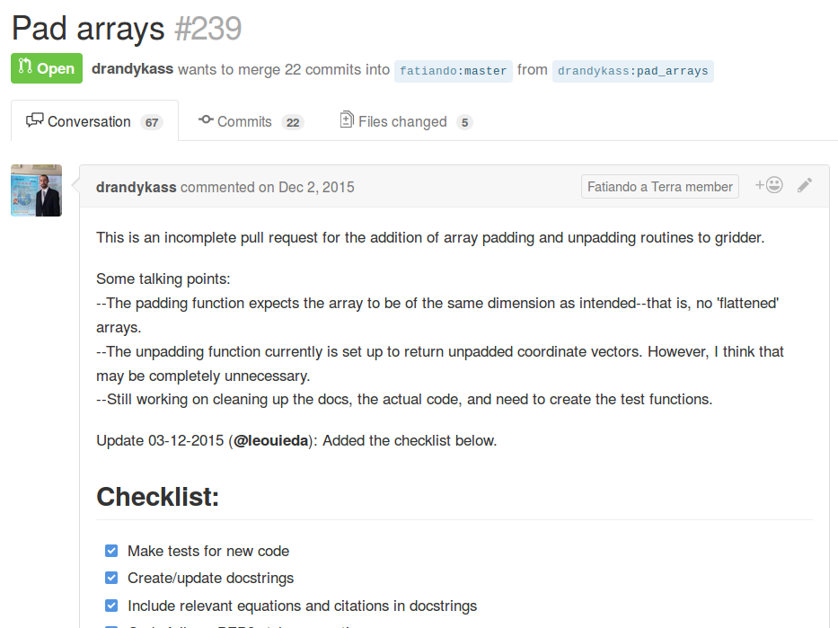

Slide 125
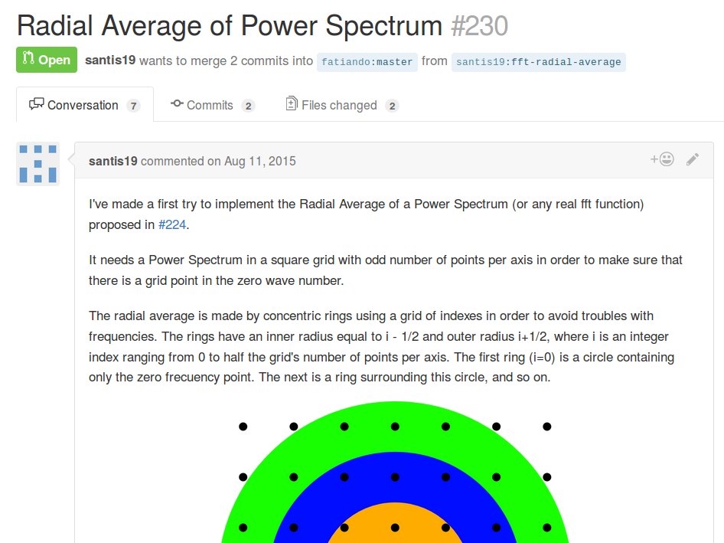

Slide 126
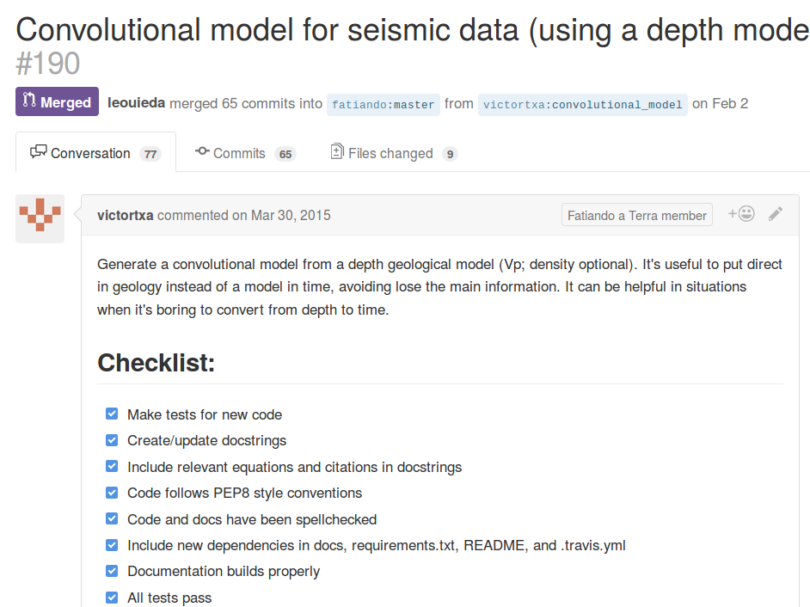

Slide 127
histórico

Slide 128
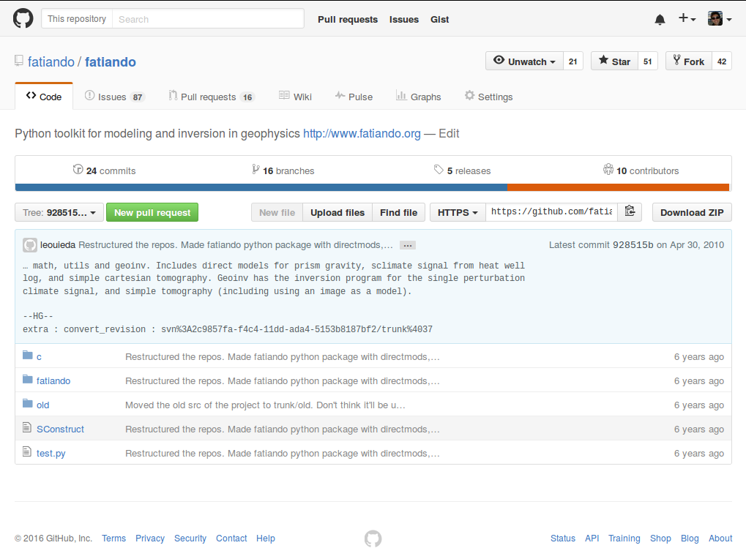

Slide 129


Slide 130


Slide 131


Slide 132
juntar código
disciplinas, teses dissertações, etc

Slide 133
biblioteca funções, classes, etc

Slide 134

fácil de aprender rápido de implementar

Slide 135


1 código
++ usuários

Slide 136
1 código
++ programadores

Slide 137
a biblioteca

Slide 138
fatiando.
Módulos
gridder
mesher
utils
vis
gravmag
seismic
inversion

Slide 139
fatiando.
Módulos
gridder
mesher
utils
vis
gravmag
seismic
inversion

Slide 140
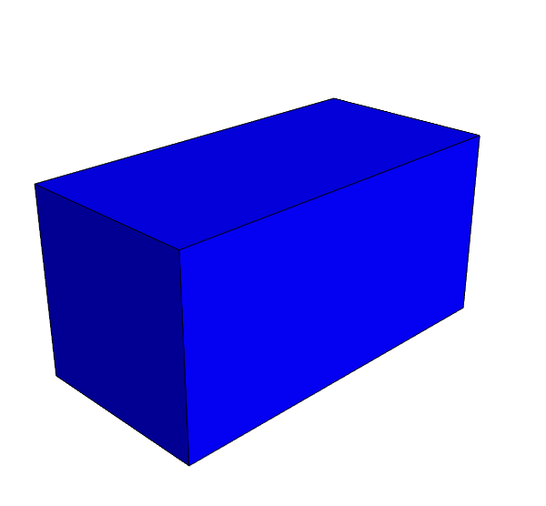
In:
Out:
from fatiando.mesher import Prism
modelo = [
Prism(0, 1000, 0, 2000, 1500, 2500,
props={'magnetization': [4,-1,3]})]
from fatiando.vis import myv
myv.figure()
myv.prisms(modelo)
myv.show()

Slide 141
In:
Out:
from fatiando import gridder
area = (-5000, 5000, -5000, 5000)
shape = (50, 50)
x, y, z = gridder.regular(area, shape, z=0)
print(x)
print(x.size)
[-5000. -5000. -5000. ... 5000. 5000. 5000.]
2500

Slide 142
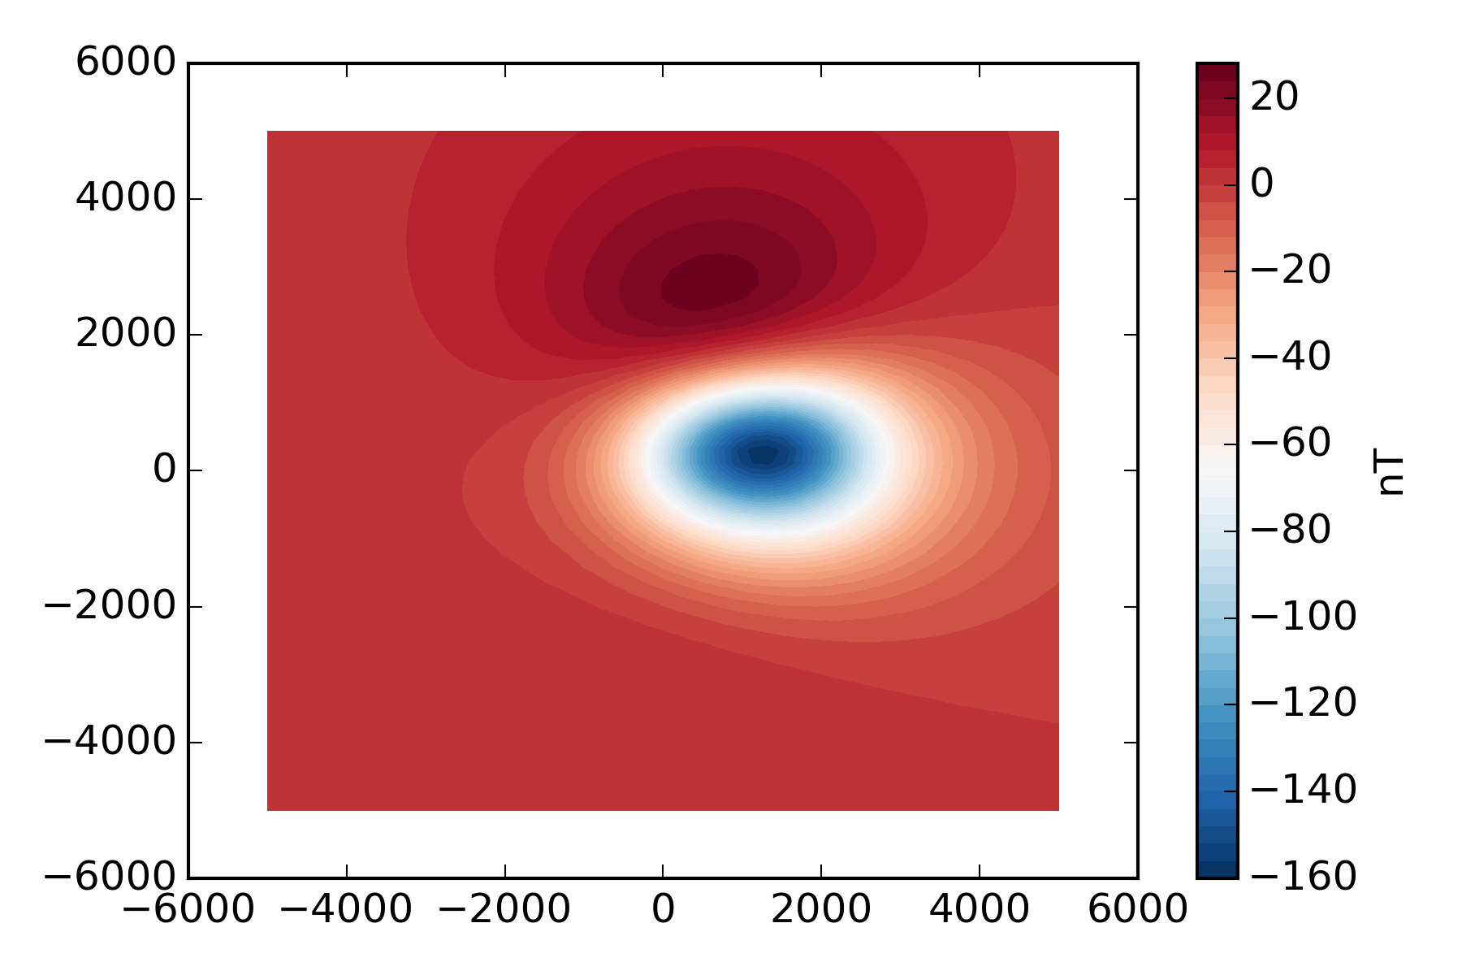
In:
Out:
from fatiando.gravmag import prism
mag = prism.tf(x, y, z, modelo,
inc=-60, dec=20)
import matplotlib.pyplot as plt
plt.tricontourf(y, x, mag, 50, cmap="RdBu_r")
plt.colorbar().set_label('nT')

Slide 143
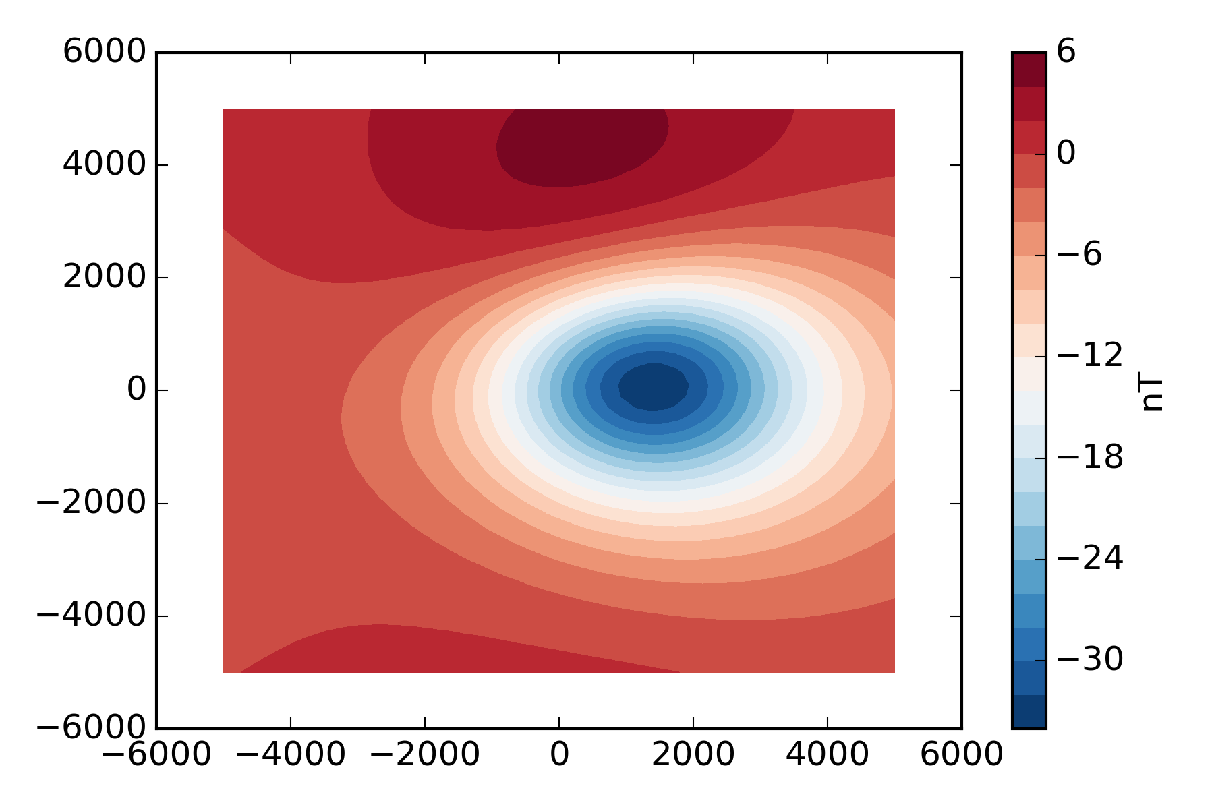
In:
Out:
from fatiando.gravmag import transform
up = transform.upcontinue(x, y, mag, shape,
1500)
plt.tricontourf(y, x, up, 20, cmap="RdBu_r")
plt.colorbar().set_label('nT')

Slide 144
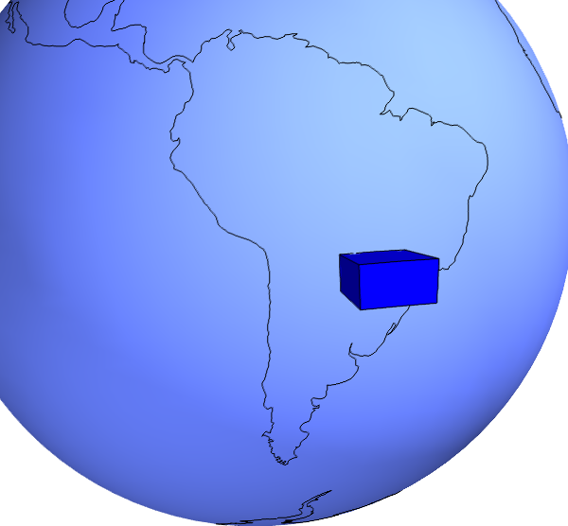
In:
Out:
from fatiando.mesher import Tesseroid
mod = [Tesseroid(-60, -50, -25, -20, 2000, 0,
props={'density': 2670})]
myv.figure()
myv.tesseroids(mod, scale=(1, 1, 500))
myv.earth()
myv.continents()

Slide 145
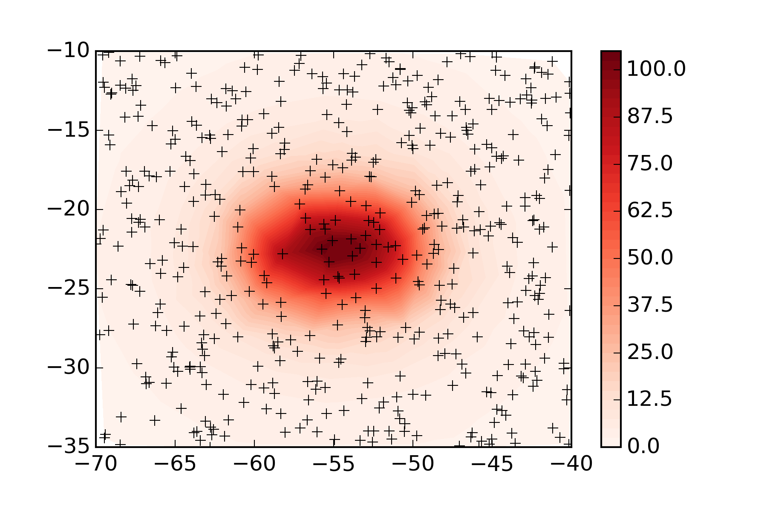
In:
Out:
lon, lat, h = gridder.scatter(
(-70, -40, -35, -10), 500, z=250e3)
from fatiando.gravmag import tesseroid
g = tesseroid.gz(lon, lat, h, mod)
plt.tricontourf(lon, lat, g, 50, cmap="Reds")
plt.colorbar()

Slide 146
fatiando.
Módulos
gridder
mesher
utils
vis
gravmag
seismic
inversion

Slide 147
fatiando.
Módulos
gridder
mesher
utils
vis
gravmag
seismic
inversion

Slide 148
fatiando.inversion

Slide 149
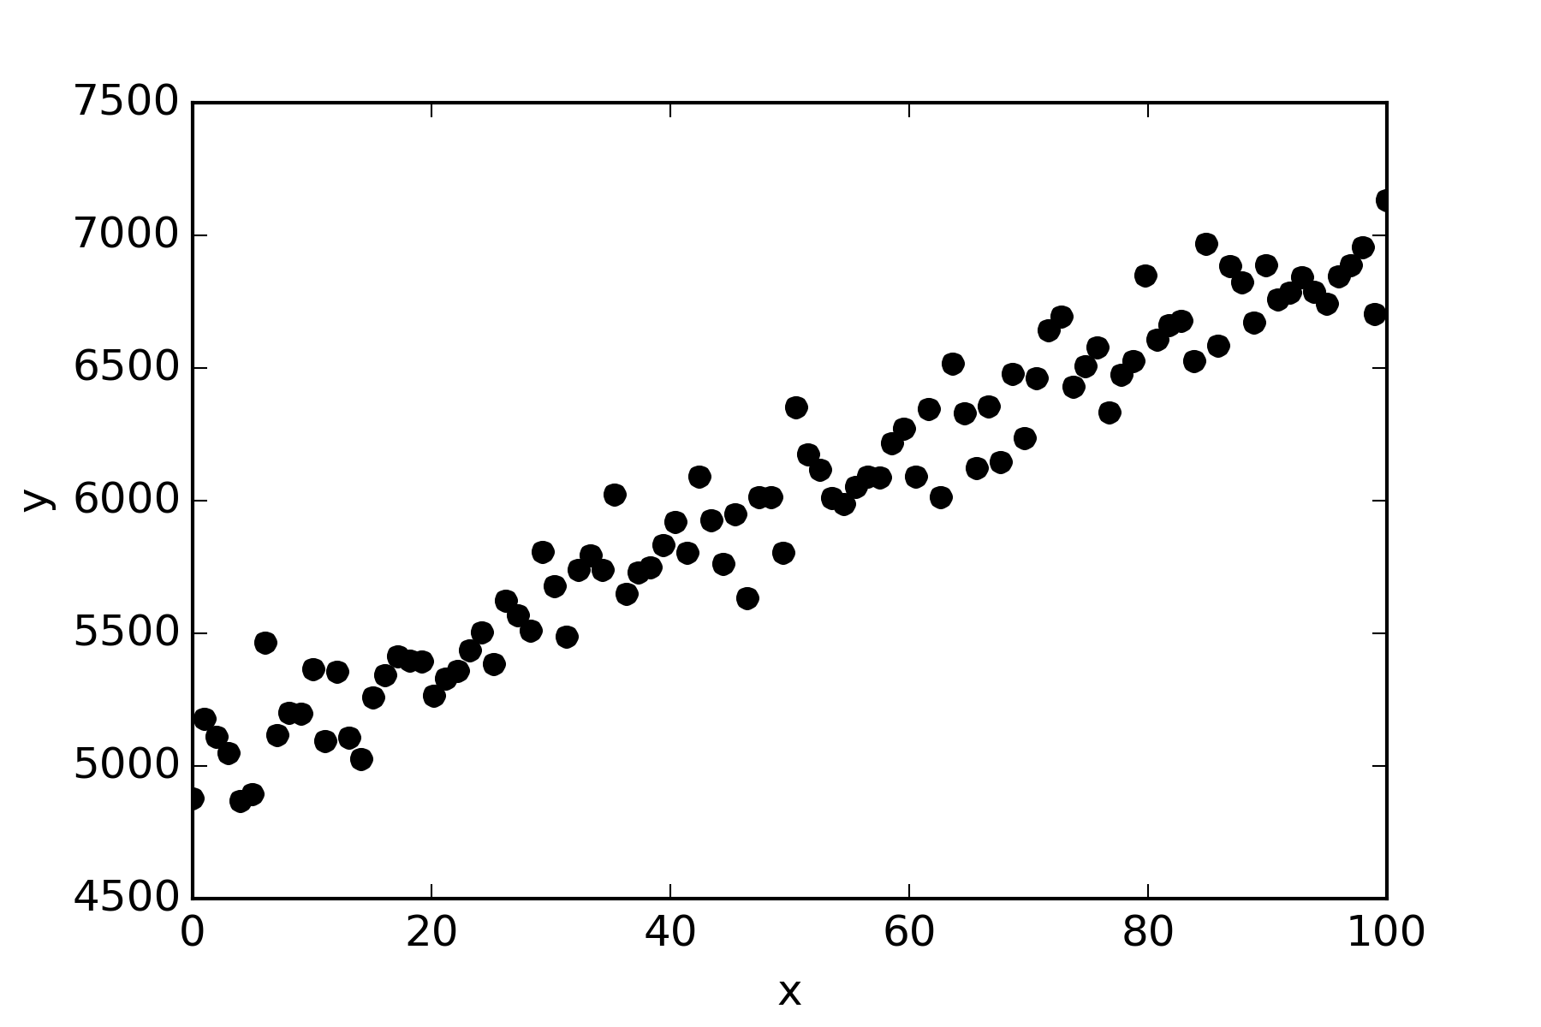

Slide 155
dados preditos
matriz
Jacobiana
vetor de parâmetros

Slide 159
minimizar

Slide 160
função do ajuste (misfit)
minimizar

Slide 161
específico
genérico

Slide 162
específico
genérico

Slide 163
específico
genérico
minimizar

Slide 164
específico
genérico
usuário implementa
minimizar

Slide 165
específico
genérico
minimizar
fatiando.inversion

Slide 166
from fatiando.inversion import Misfit
class Regressao(Misfit):
def __init__(self, x, y):
Misfit.__init__(self, data=y, nparams=2,
islinear=True)
self.x = x
def predicted(self, p):
a, b = p
return a*self.x + b
def jacobian(self, p):
A = np.empty((self.ndata,
self.nparams))
A[:, 0] = self.x
A[:, 1] = 1
return A

Slide 167

from fatiando.inversion import Misfit
class Regressao(Misfit):
def __init__(self, x, y):
Misfit.__init__(self, data=y, nparams=2,
islinear=True)
self.x = x
def predicted(self, p):
a, b = p
return a*self.x + b
def jacobian(self, p):
A = np.empty((self.ndata,
self.nparams))
A[:, 0] = self.x
A[:, 1] = 1
return A

Slide 168
from fatiando.inversion import Misfit
class Regressao(Misfit):
def __init__(self, x, y):
Misfit.__init__(self, data=y, nparams=2,
islinear=True)
self.x = x
def predicted(self, p):
a, b = p
return a*self.x + b
def jacobian(self, p):
A = np.empty((self.ndata,
self.nparams))
A[:, 0] = self.x
A[:, 1] = 1
return A

Slide 169
from fatiando.inversion import Misfit
class Regressao(Misfit):
def __init__(self, x, y):
Misfit.__init__(self, data=y, nparams=2,
islinear=True)
self.x = x
def predicted(self, p):
a, b = p
return a*self.x + b
def jacobian(self, p):
A = np.empty((self.ndata,
self.nparams))
A[:, 0] = self.x
A[:, 1] = 1
return A

Slide 170
from fatiando.inversion import Misfit
class Regressao(Misfit):
def __init__(self, x, y):
Misfit.__init__(self, data=y, nparams=2,
islinear=True)
self.x = x
def predicted(self, p):
a, b = p
return a*self.x + b
def jacobian(self, p):
A = np.empty((self.ndata,
self.nparams))
A[:, 0] = self.x
A[:, 1] = 1
return A

Slide 171
específico
genérico
usuário implementa
minimizar

Slide 172
específico
genérico
minimizar
fatiando.inversion

Slide 173
In:
Out:
reg = Regressao(x, yo)
reg.fit()
print(reg.estimate_)
[ 20.395431 4980.22844991]

Slide 174
In:
Out:
reg = Regressao(x, yo)
reg.fit()
print(reg.estimate_)
[ 20.395431 4980.22844991]

Slide 175
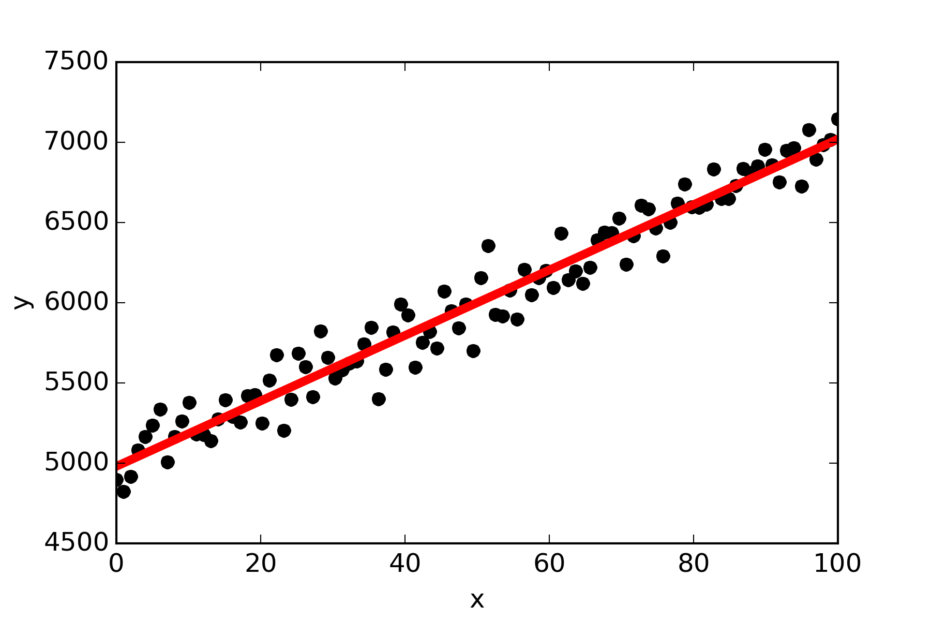
In:
Out:
In:
Out:
reg = Regressao(x, yo)
reg.fit()
print(reg.estimate_)
[ 20.395431 4980.22844991]
plt.plot(x, yo, 'ok')
plt.plot(x, reg.predicted(), '-r')

Slide 176
In:
Out:
reg.config('newton', initial=[1, 1]).fit()
print(reg.estimate_)
[ 20.395431 4980.22844991]

Slide 177
In:
Out:
In:
Out:
reg.config('newton', initial=[1, 1]).fit()
print(reg.estimate_)
[ 20.395431 4980.22844991]
reg.config('levmarq', initial=[0, 0]).fit()
print(reg.estimate_)
[ 20.39562568 4980.21718193]

Slide 178
In:
Out:
In:
Out:
In:
Out:
reg.config('newton', initial=[1, 1]).fit()
print(reg.estimate_)
[ 20.395431 4980.22844991]
reg.config('levmarq', initial=[0, 0]).fit()
print(reg.estimate_)
[ 20.39562568 4980.21718193]
reg.config('acor',
bounds=[0, 1000, 0, 10e5]).fit()
print(reg.estimate_)
[ 20.39543101 4980.22844959]

Slide 179
minimizar

Slide 180
instável
minimizar

Slide 181
instável
minimizar
minimizar

Slide 182
instável
minimizar
minimizar
função regularizadora
escalar

Slide 183
In:
from fatiando.inversion import Damping
phi = Regressao(x, yo)
gamma = phi + 10e-7*Damping(nparams=2)

Slide 184
In:
from fatiando.inversion import Damping
phi = Regressao(x, yo)
gamma = phi + 10e-7*Damping(nparams=2)

Slide 185
In:
In:
Out:
from fatiando.inversion import Damping
phi = Regressao(x, yo)
gamma = phi + 10e-7*Damping(nparams=2)
gamma.fit()
print(gamma.estimate_)
[ 20.395431 4980.22844991]

Slide 186
In:
In:
Out:
In:
Out:
from fatiando.inversion import Damping
phi = Regressao(x, yo)
gamma = phi + 10e-7*Damping(nparams=2)
gamma.fit()
print(gamma.estimate_)
[ 20.395431 4980.22844991]
gamma.config('acor',
bounds=[0, 1000, 0, 10e5]).fit()
print(gamma.estimate_)
[ 20.14654754 4992.15040076]

Slide 187
conclusão

Slide 188
fatiando a terra
biblioteca: funções e classes

Slide 189
fatiando a terra
biblioteca: funções e classes
modelagem, processamento, visualização

Slide 190
fatiando a terra
biblioteca: funções e classes
modelagem, processamento, visualização
inversão: fatiando.inversion

Slide 191
fatiando a terra
biblioteca: funções e classes
modelagem, processamento, visualização
inversão: fatiando.inversion
Simples Complexos (reais)

Slide 192
fatiando a terra
biblioteca: funções e classes
modelagem, processamento, visualização
inversão: fatiando.inversion
Simples Complexos (reais)
Caching
Matrizes esparsas
BLAS, LAPACK, MKL

Slide 193
Usuários: downloads, citações

Slide 194
Usuários: downloads, citações
Colaboradores: locais e externos

Slide 195

Usuários: downloads, citações
Colaboradores: locais e externos
Open-source: BSD license

Slide 196

Usuários: downloads, citações
Colaboradores: locais e externos
Open-source: BSD license
fatiando.org

Slide 197
Usuários: downloads, citações
Colaboradores: locais e externos
Open-source: BSD license
fatiando.org
github.com/fatiando

Slide 198
fatiando a terra
modelagem direta
otimização
regularização, etc
modelagem direta
aprox. esférica
Aplicação

Slide 199
Introdução
Tesseroids
Fatiando a Terra Inversão Moho
Conclusão

Slide 200
rápida
Inversão não-linear em coordenadas esféricas
com aplicação na Moho da América do Sul

Slide 201
inferir

Slide 202

inferir

Slide 203

Grid de observações

Slide 205

1 tesseroide para cada

Slide 206
parâmetros = h
h

Slide 208
Estimar
a partir de

Slide 209
Inversão não-linear

Slide 210
Resíduos

Slide 211
Minimizar

Slide 212
Gauss-Newton

Slide 213
Gauss-Newton
Jacobiana

Slide 214
Gauss-Newton
mal posto
Jacobiana

Slide 215
Regularização

Slide 216
Suavidade

Slide 217
Função objetivo

Slide 218
Função objetivo
ajuste

Slide 219
Função objetivo
ajuste
regularização

Slide 220
Função objetivo
ajuste
balanço
regularização

Slide 221
Gauss-Newton

Slide 222
Gauss-Newton
custoso
(computacionalmente)

Slide 223
1. Construir
2. Sistema linear
3. Calcular

Slide 224
1. Construir
2. Sistema linear
3. Calcular

Slide 225
1. Construir
2. Sistema linear
3. Calcular

Slide 226
Bott
(1960)

Slide 229
1. Construir
2. Sistema linear
3. Calcular

Slide 230
1. Construir
2. Sistema linear
3. Calcular

Slide 231
rápido
pouca memória
converge

Slide 232
instável
regularização
“empírico”

Slide 233
Silva et al.
(2014)

Slide 234
caso particular
Bott
Gauss-Newton

Slide 235
caso particular
Bott
Gauss-Newton

Slide 236
caso particular

Slide 237
caso particular

Slide 238
caso particular

Slide 240
Nesse trabalho

Slide 241
Gauss-Newton

Slide 242
Gauss-Newton
tesseroides

Slide 243
Gauss-Newton
tesseroides

Slide 244
Gauss-Newton
tesseroides
por tesseroide

Slide 245
Regularização suavidade

Slide 247
esparsas

Slide 248
esparsas
~99.9% tempo de computação

Slide 249
1. Construir
2. Sistema linear
3. Calcular

Slide 250
1. Construir
2. Sistema linear
3. Calcular
Bott

Slide 251
1. Construir
2. Sistema linear
3. Calcular
Bott
matrizes esparsas

Slide 252
rápido
pouca memória
converge

Slide 253
instável
regularização
“empírico”

Slide 254
instável
regularização
“empírico”

Slide 255
Implementação

Slide 256


matrizes esparsas

Slide 257
estimar hyperparâmetros

Slide 258
z_{ref}

Slide 259
regularização
z_{ref}

Slide 260
regularização
contraste
densidade
z_{ref}

Slide 261
regularização
contraste
densidade
z_{ref}
Moho
Terra Normal

Slide 262
z_{ref}

Slide 263
validação cruzada

Slide 264
validação cruzada

Slide 265
validação cruzada
z_{ref}

Slide 266
validação cruzada
h_{ref}

Slide 267
Separar os dados

Slide 268
Separar os dados

Slide 269
Separar os dados

Slide 270
para em :

Slide 271
para em :
inversão:

Slide 272
para em :
inversão:
prever

Slide 273
para em :
inversão:
prever

Slide 274
MSE

Slide 275
MSE

Slide 276
melhor
MSE

Slide 277
Separar os dados

Slide 278

dado completo

Slide 279

dado inversão

Slide 280

dado teste

Slide 281

dado teste
dado inversão

Slide 282
validação cruzada
z_{ref}

Slide 283
validação cruzada
z_{ref}

Slide 284
vínculos da
sísmica

Slide 285
estimativas pontuais

Slide 286
para e
inversão:
interpolar

Slide 287
para e
inversão:
interpolar

Slide 288
para e
inversão:
interpolar

Slide 289
para e
inversão:
interpolar

Slide 291


Slide 292
Melhor e

Slide 293
Sintético

Slide 294

Moho
CRUST1.0

Slide 295


Slide 296
5 mGal erro

Slide 297

vínculos sísmicos
CRUST1.0

Slide 298



verdadeiros

Slide 299
verdadeiros

Slide 300
verdadeiros

Slide 301
verdadeiros

Slide 302


Slide 304
América do Sul

Slide 305


Slide 306


Slide 307

negligenciável

Slide 308


Slide 309


Slide 310
conclusão

Slide 311
Novo método
Baseado em Bott (1960) e Silva et al. (2014)
Tesseroides
Gauss-Newton + Regularização
Matrizes esparsas
Validação cruzada
z_{ref}

Slide 312
Moho América do Sul
Compatível com soluções anteriores (grav e sismo)
Correções (topo e sedimentos) apropriadas
~6 km desvio padrão com sísmica
Diferença grande concentrada nos Andes
Resolução maior pode ser falsa
Depende de correções corretas

Slide 313
fatiando a terra
modelagem direta
otimização
regularização, etc
modelagem direta
aprox. esférica
método: inversão não-linear rápida
aplicação: Moho da América do Sul

Slide 314
Introdução
Tesseroids
Fatiando a Terra Inversão Moho
Conclusão

Slide 315
conclusão

Slide 316
Bla bla bla

Slide 319
https://xkcd.com/1403

